Slide 1
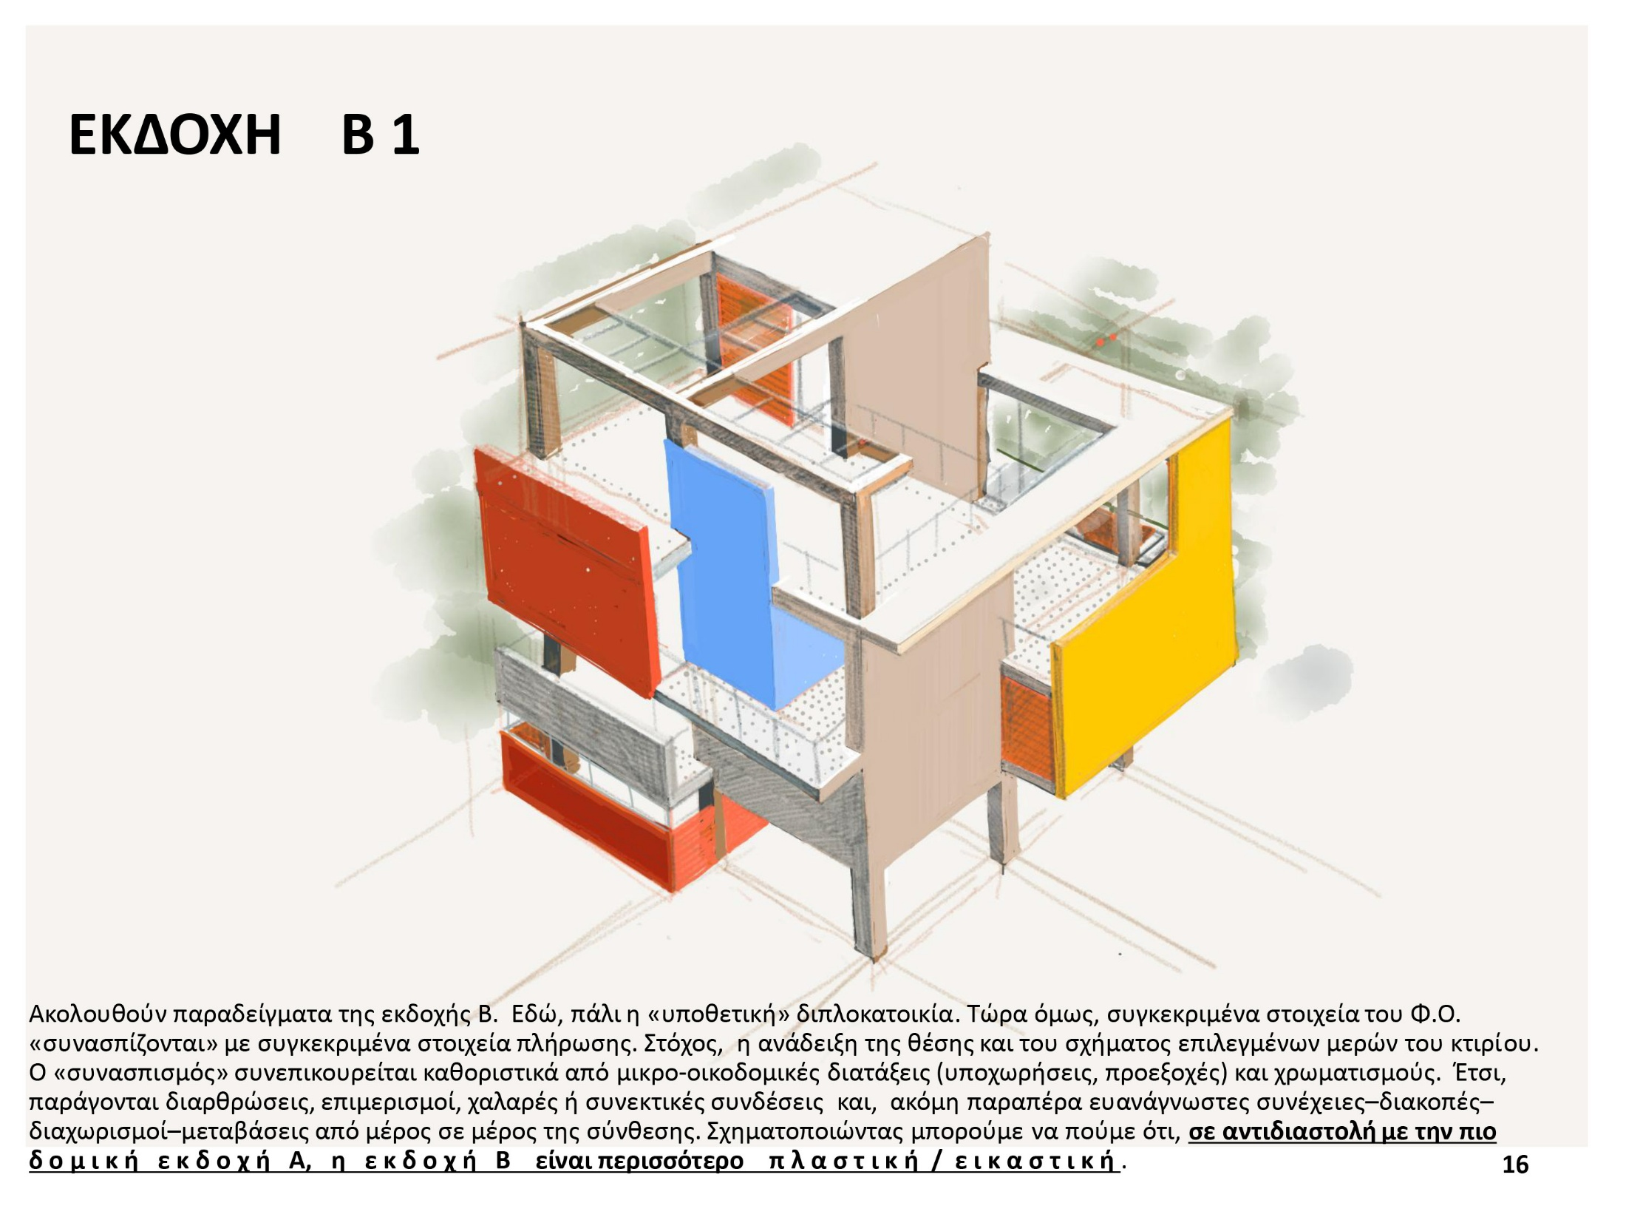

Παρουσίαση για την οργάνωση των όψεων
και τον σχεδιασμό των τομών
2025 –2026
Σ. Δενδρινός Αν. Καθηγητής Ε,Μ.Π

Slide 2
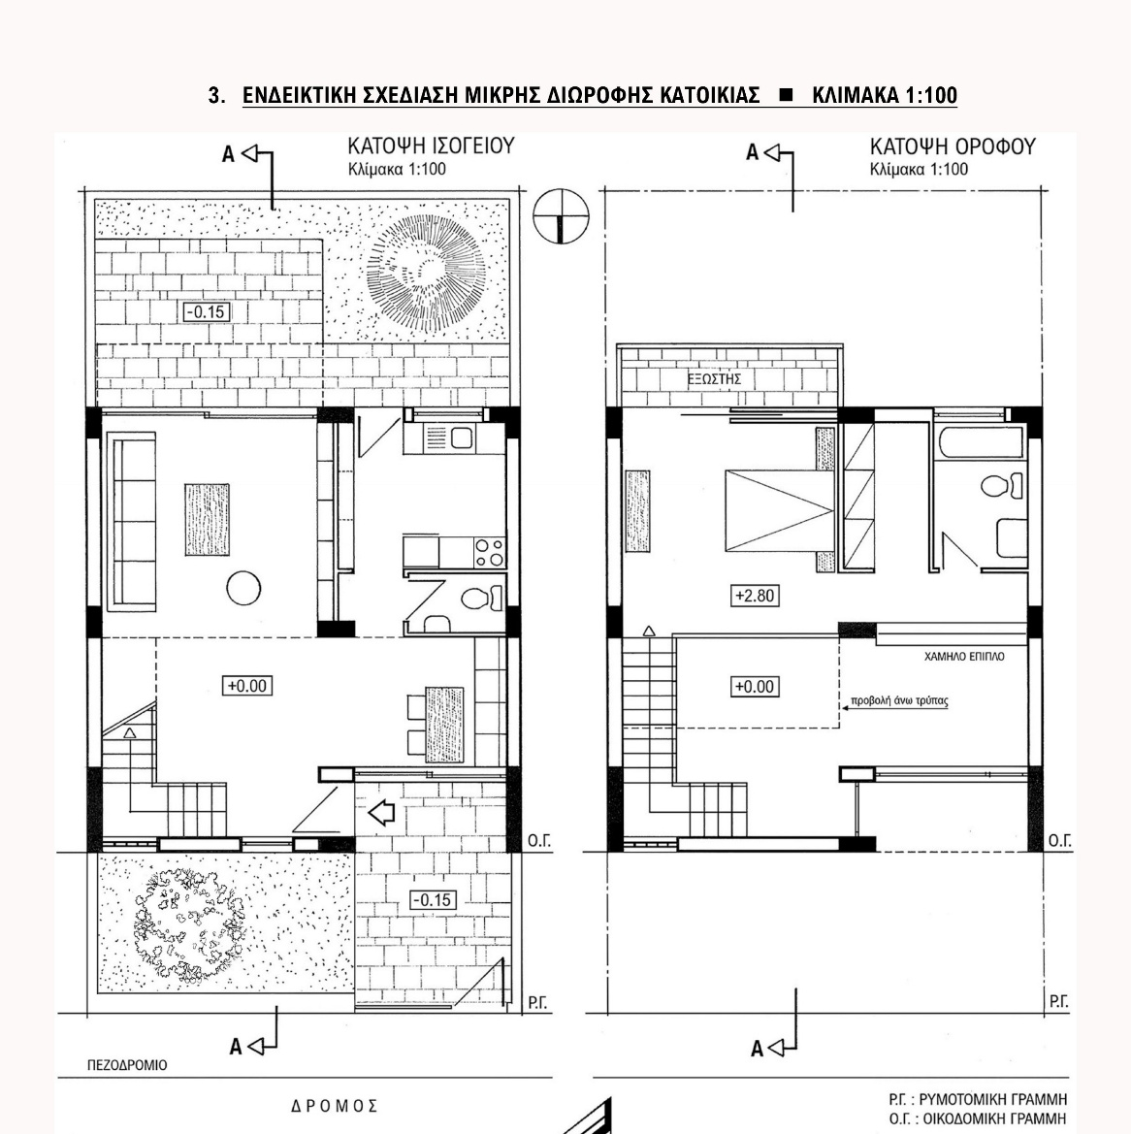
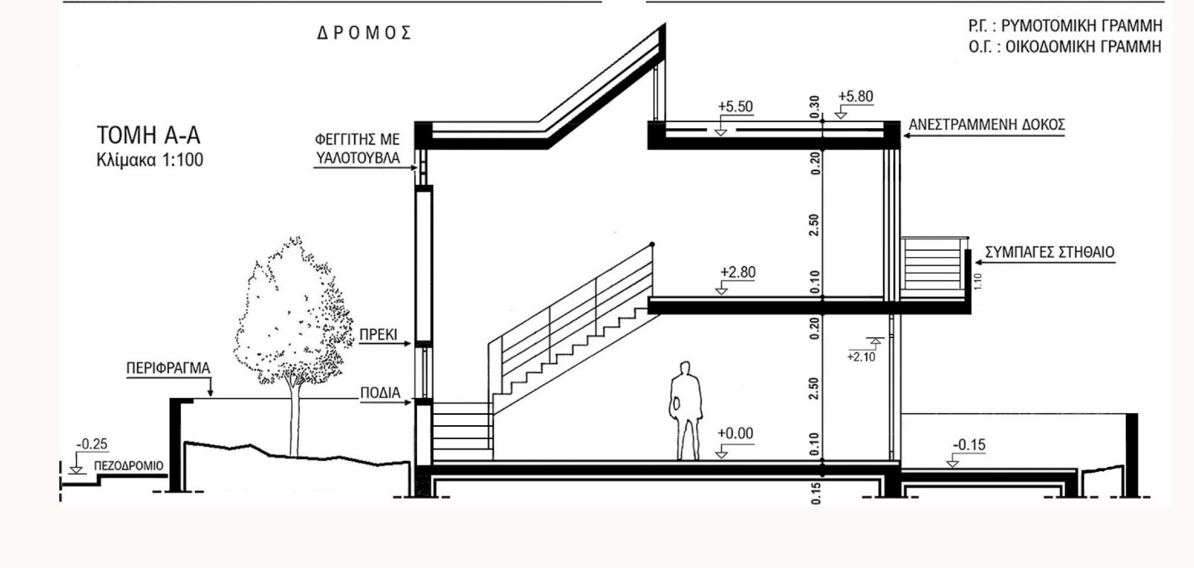
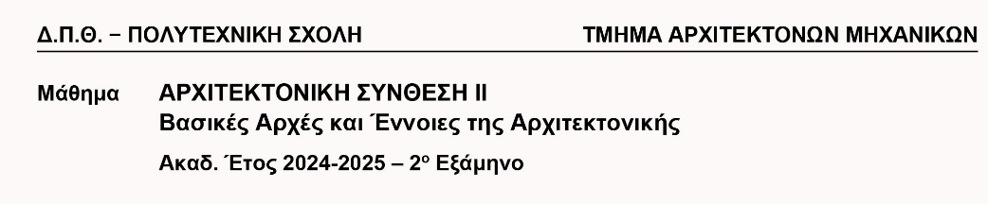

Slide 3
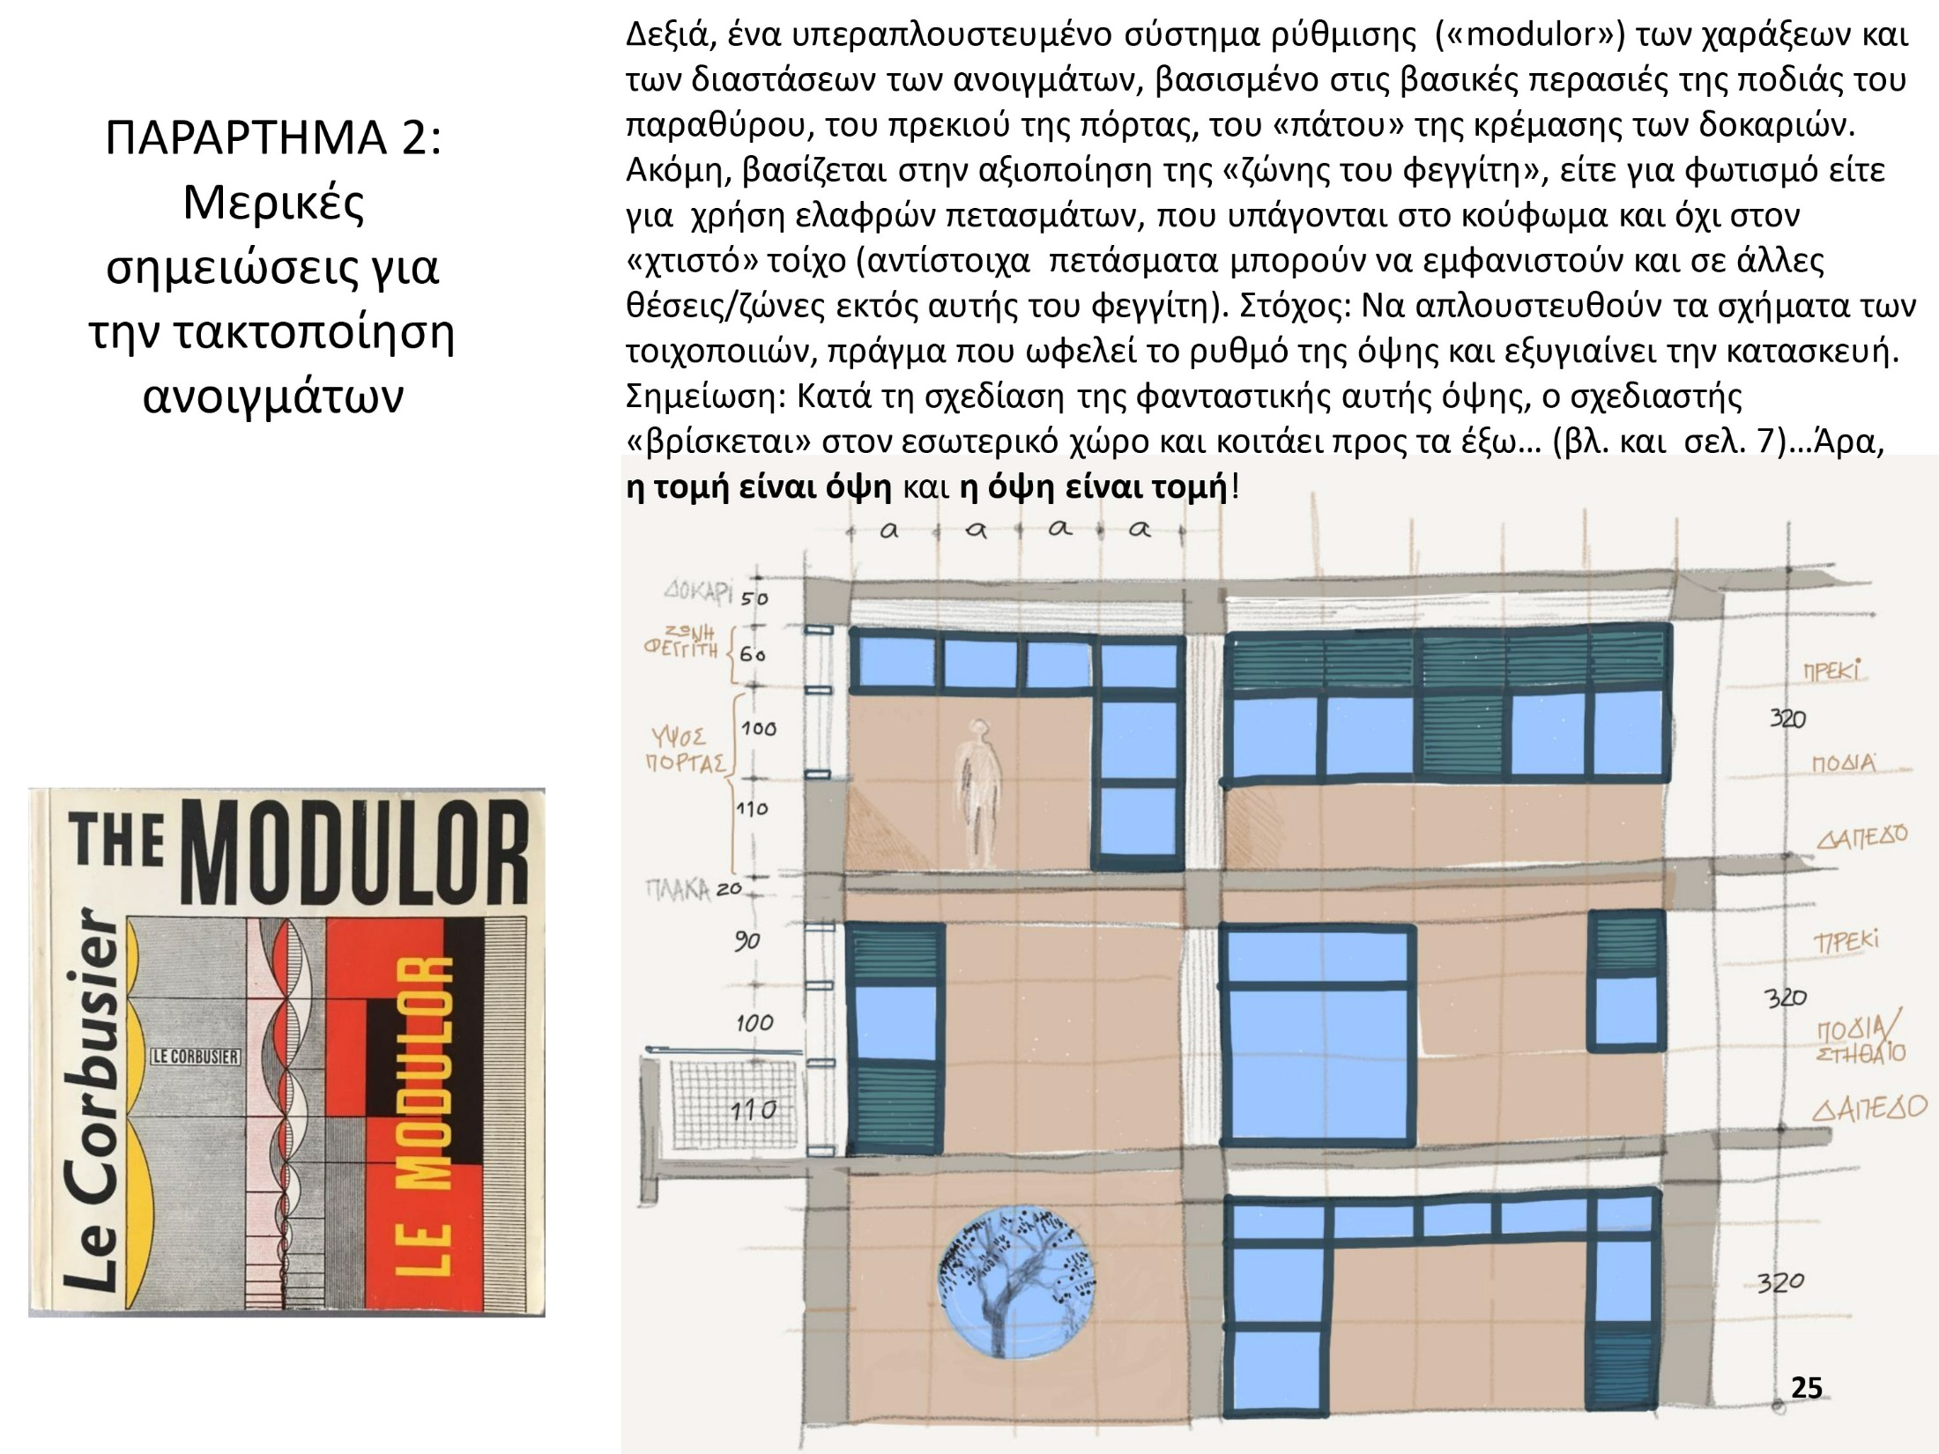
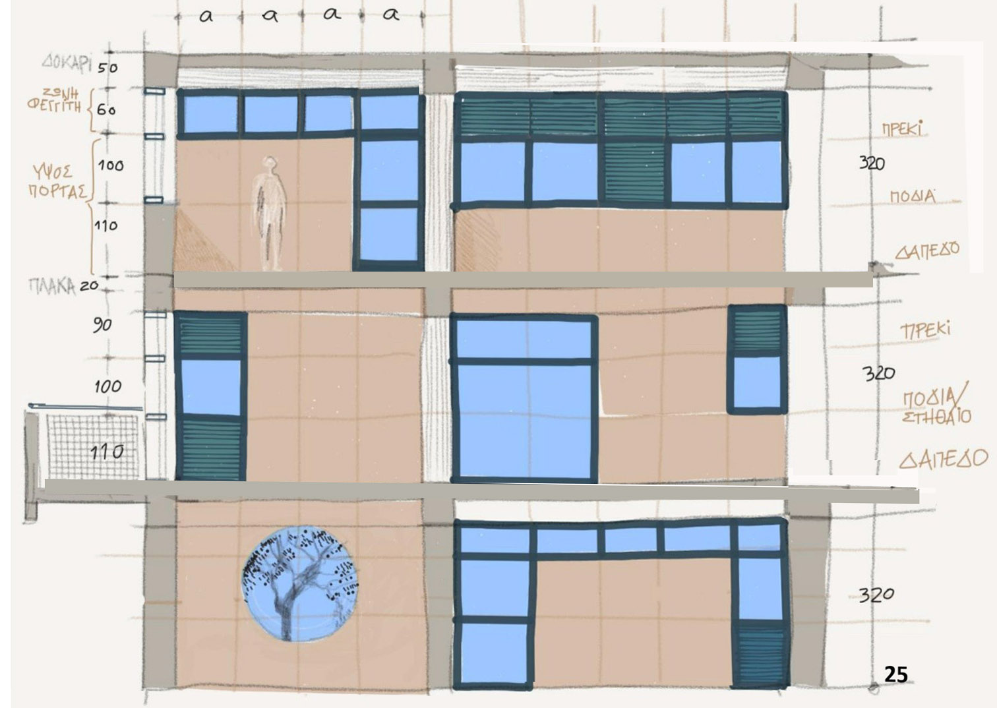

Slide 4
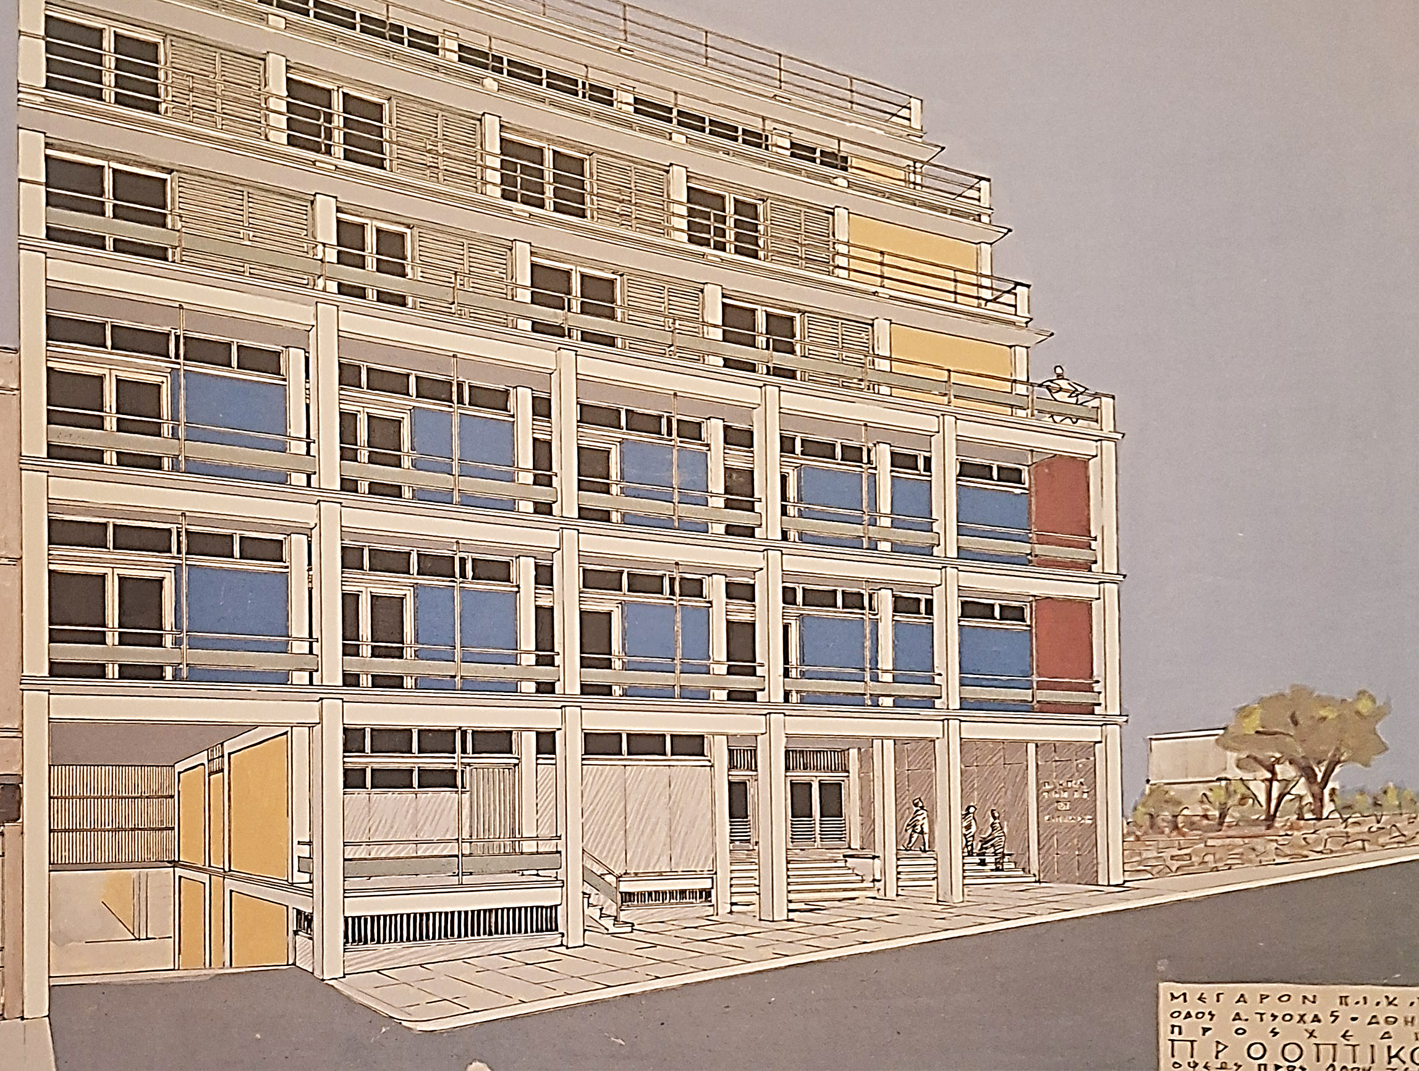

Slide 5
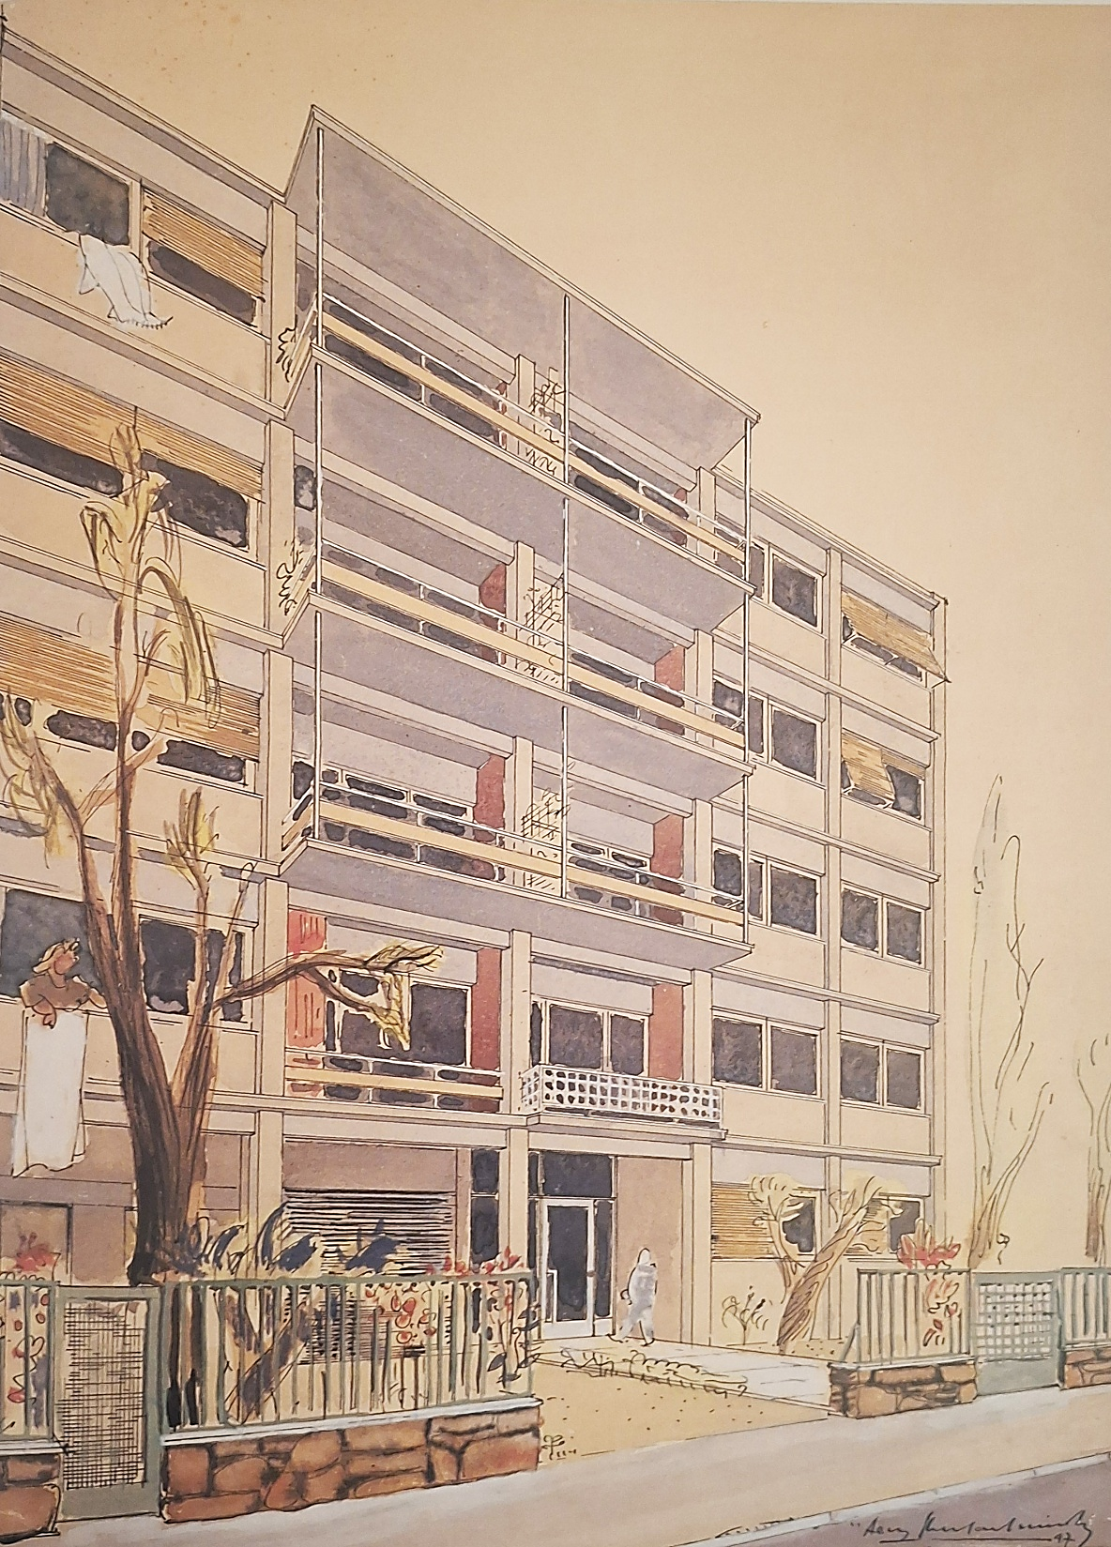

Slide 6
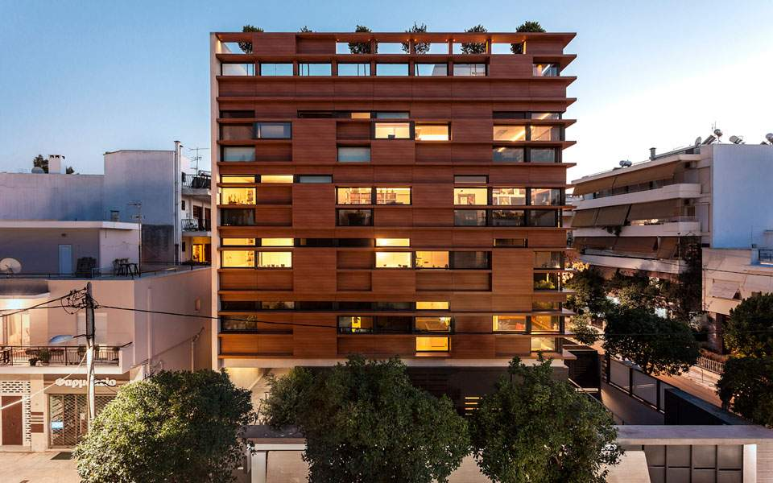
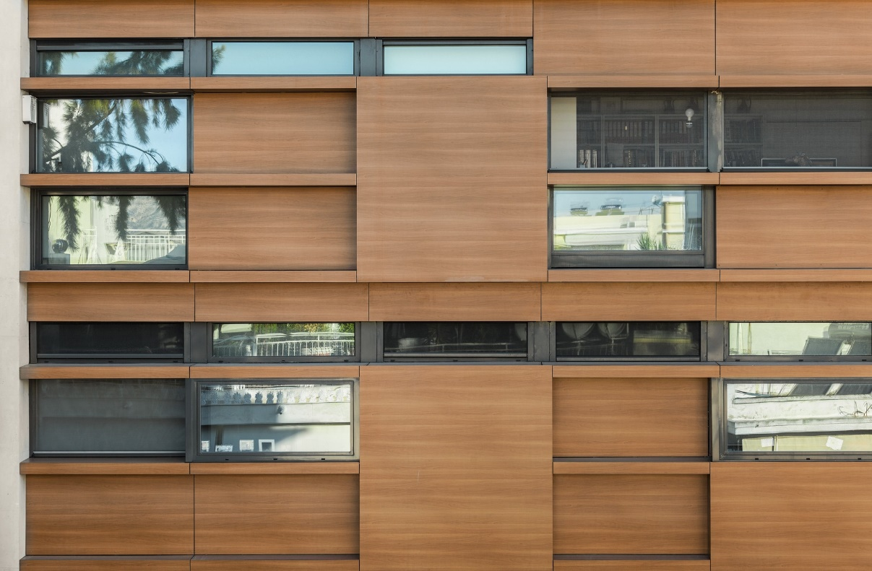
Π Ο Λ Υ Κ Α Τ Ο Ι Κ Ι Α Σ Τ H N E A Φ Ι Λ Ο Θ Ε Η Αρχιτέκτονας: Ν. Κτενάς

Slide 7
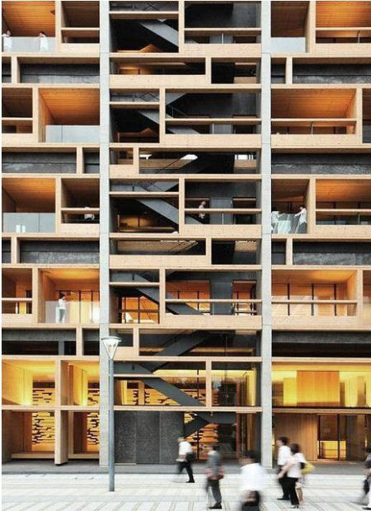
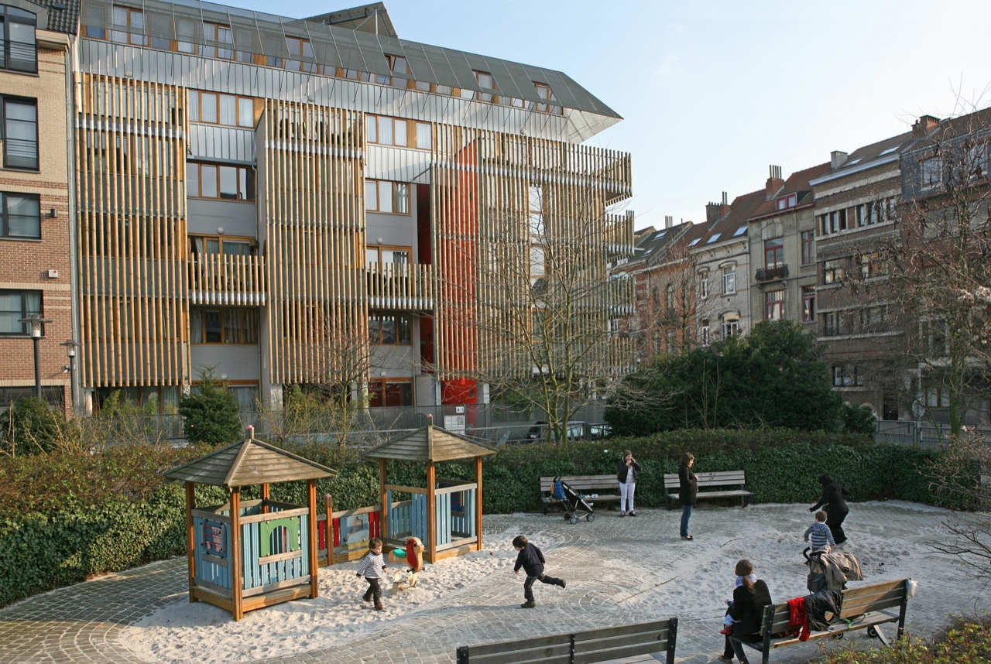
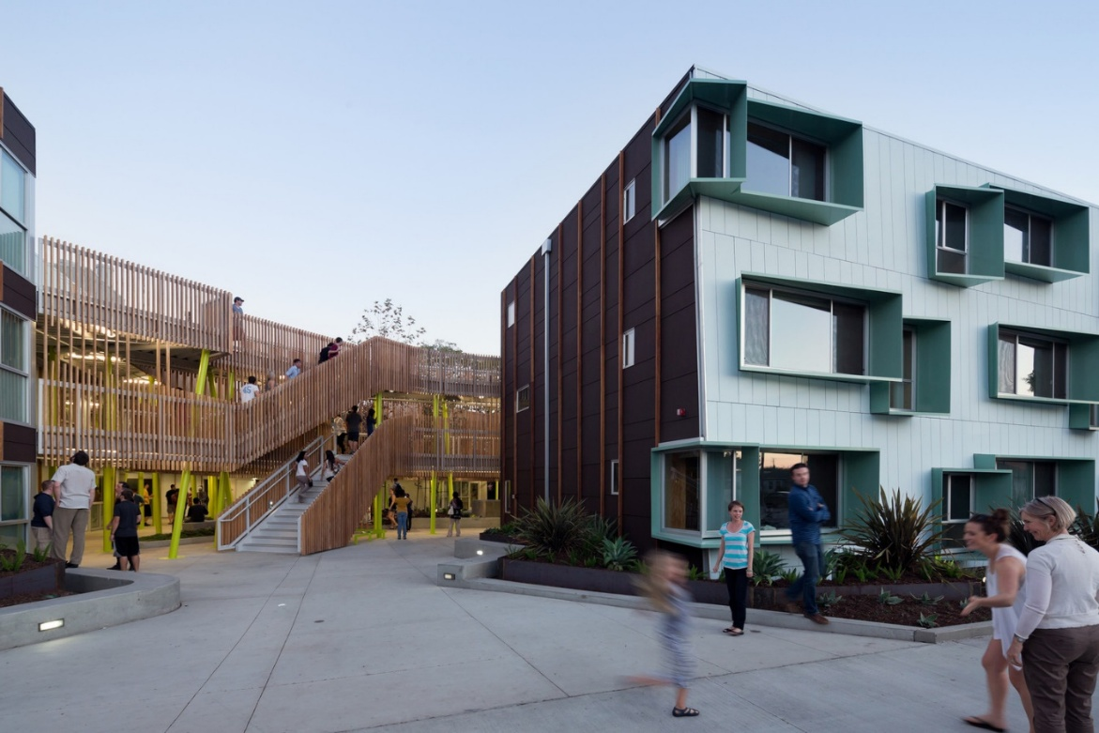

Slide 8
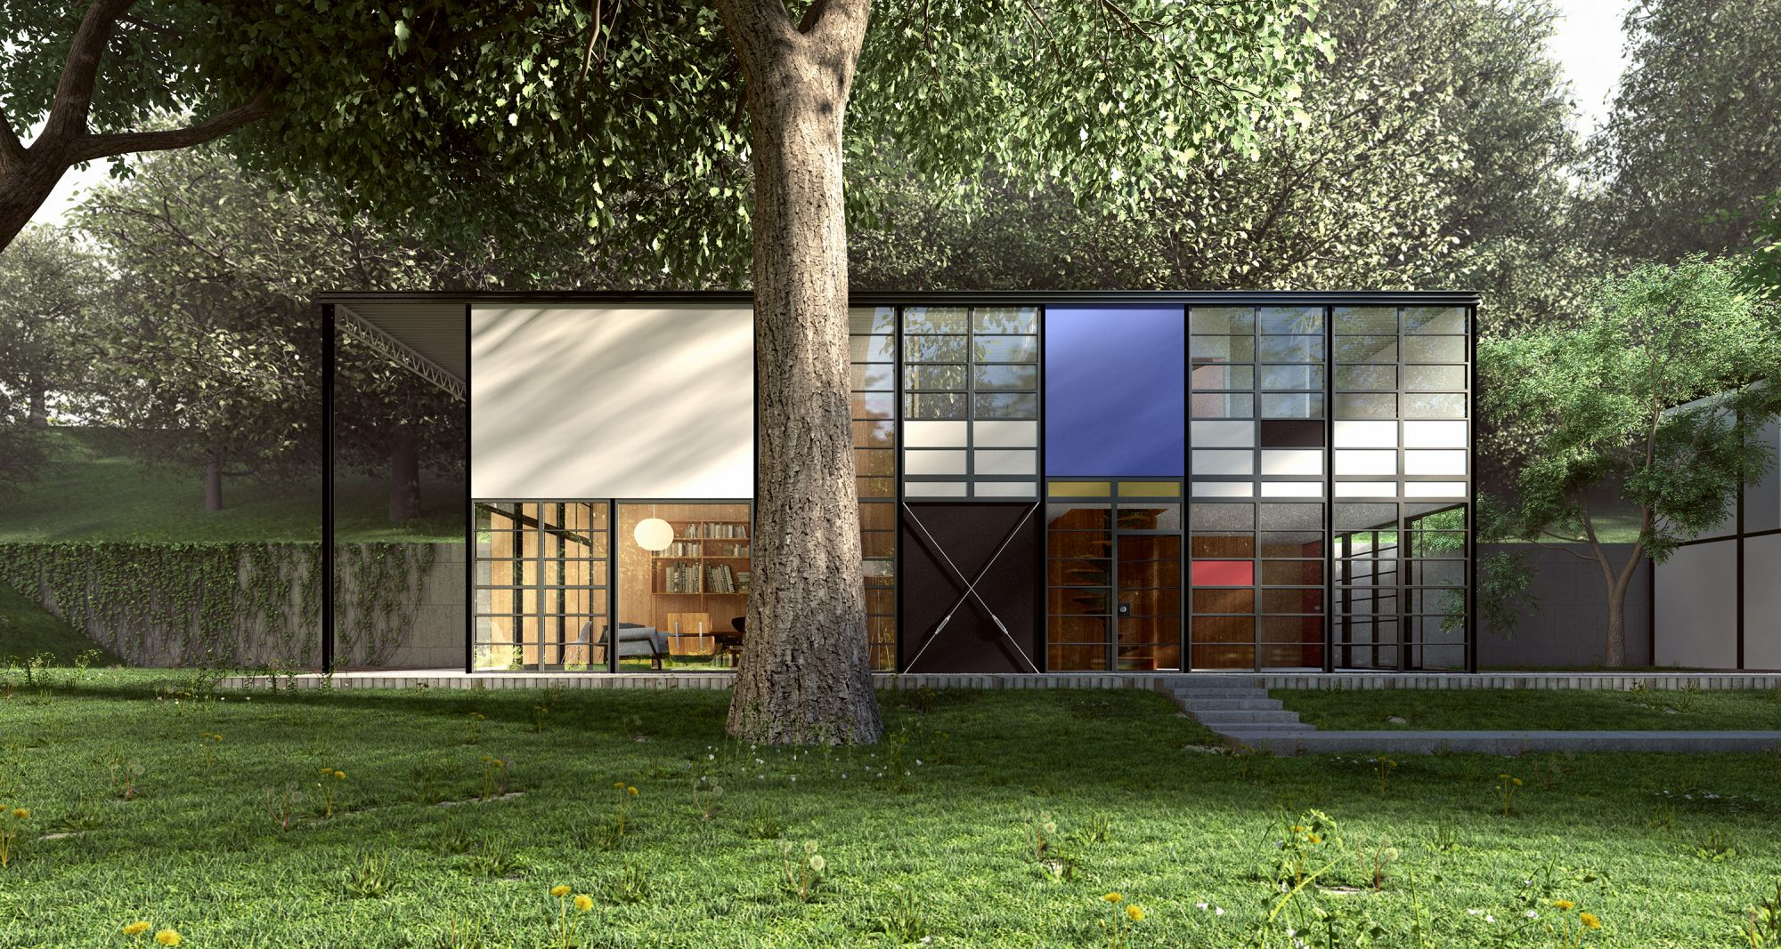
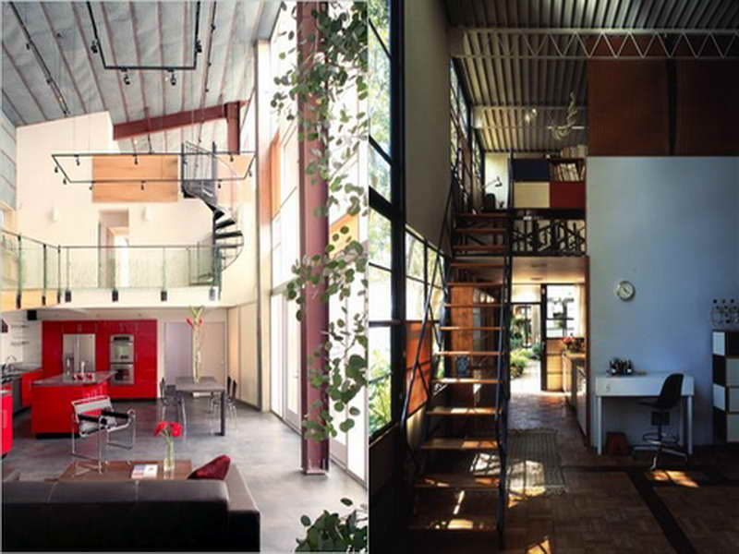
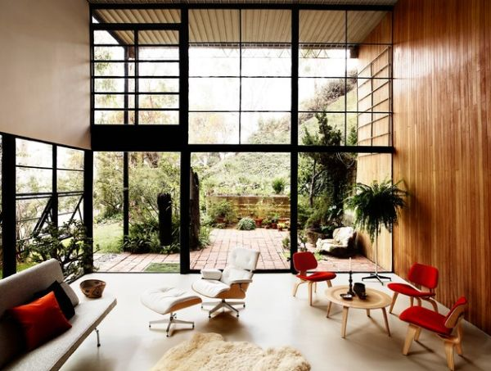
Case Study House 8_Charles and Ray Eames 1949
youtu.be/Y5KwB7BPGeg

Slide 9
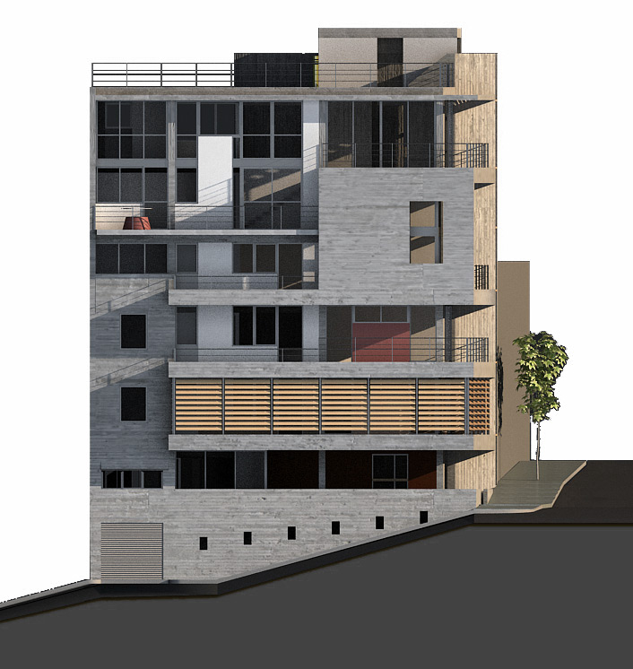
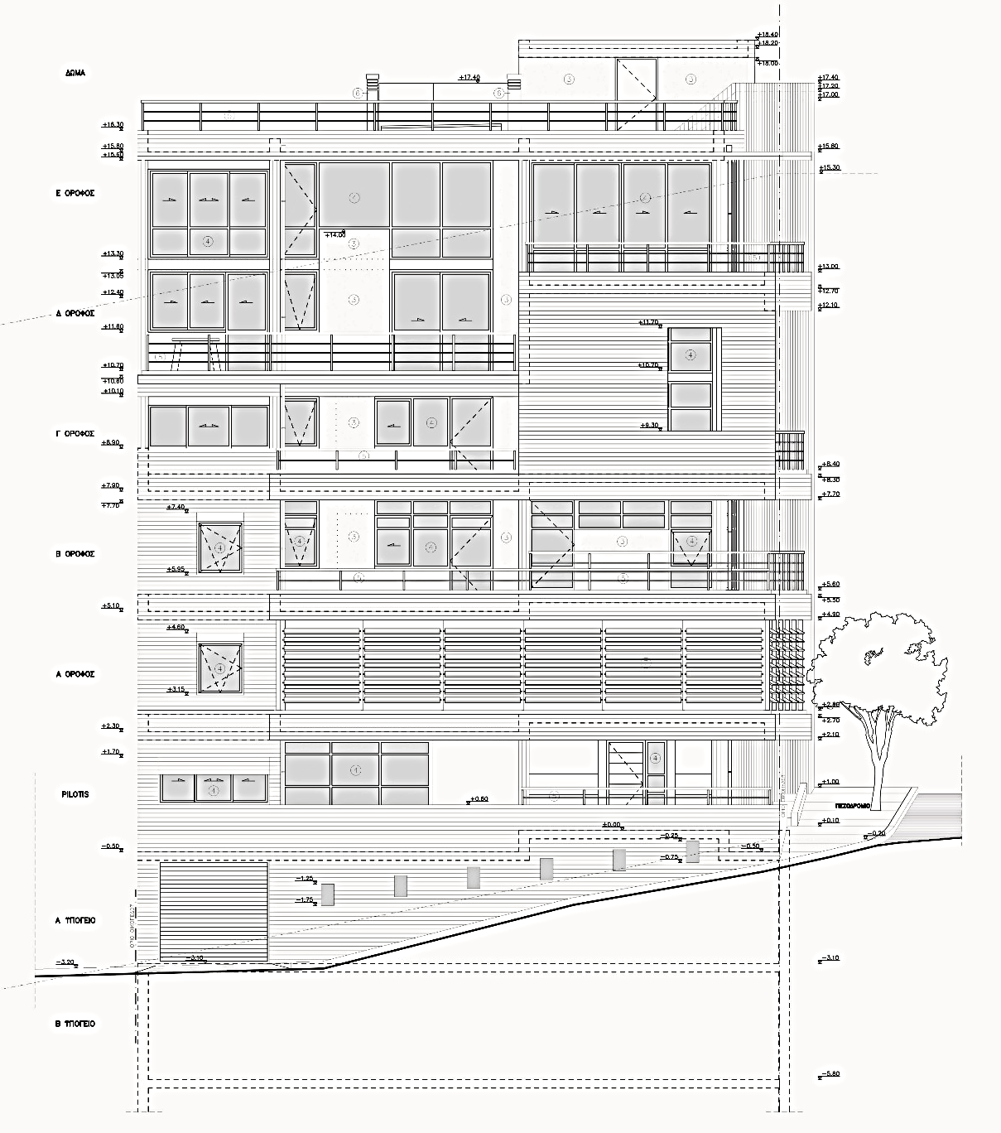
Π Ο Λ Υ Κ Α Τ Ο Ι Κ Ι Α Σ Τ Ο Μ Ε Τ Σ
Αρχιτέκτονες: Θ. Ξάνθη, Γ. Ζακυνθινός, Θ. Ανδρουλάκης

Slide 10
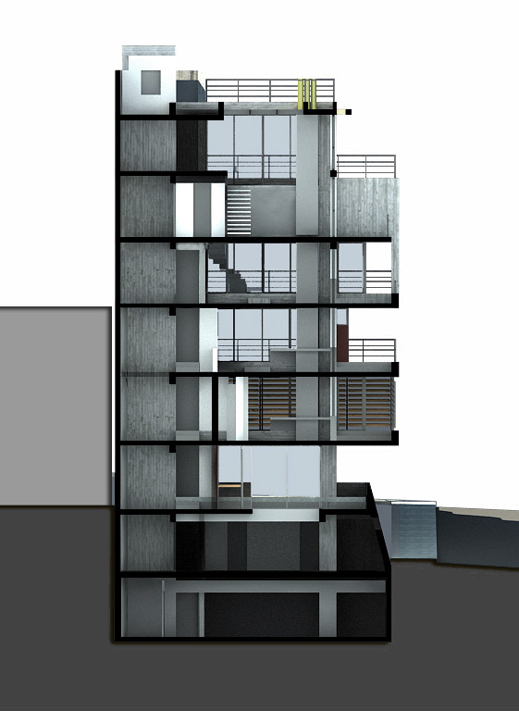
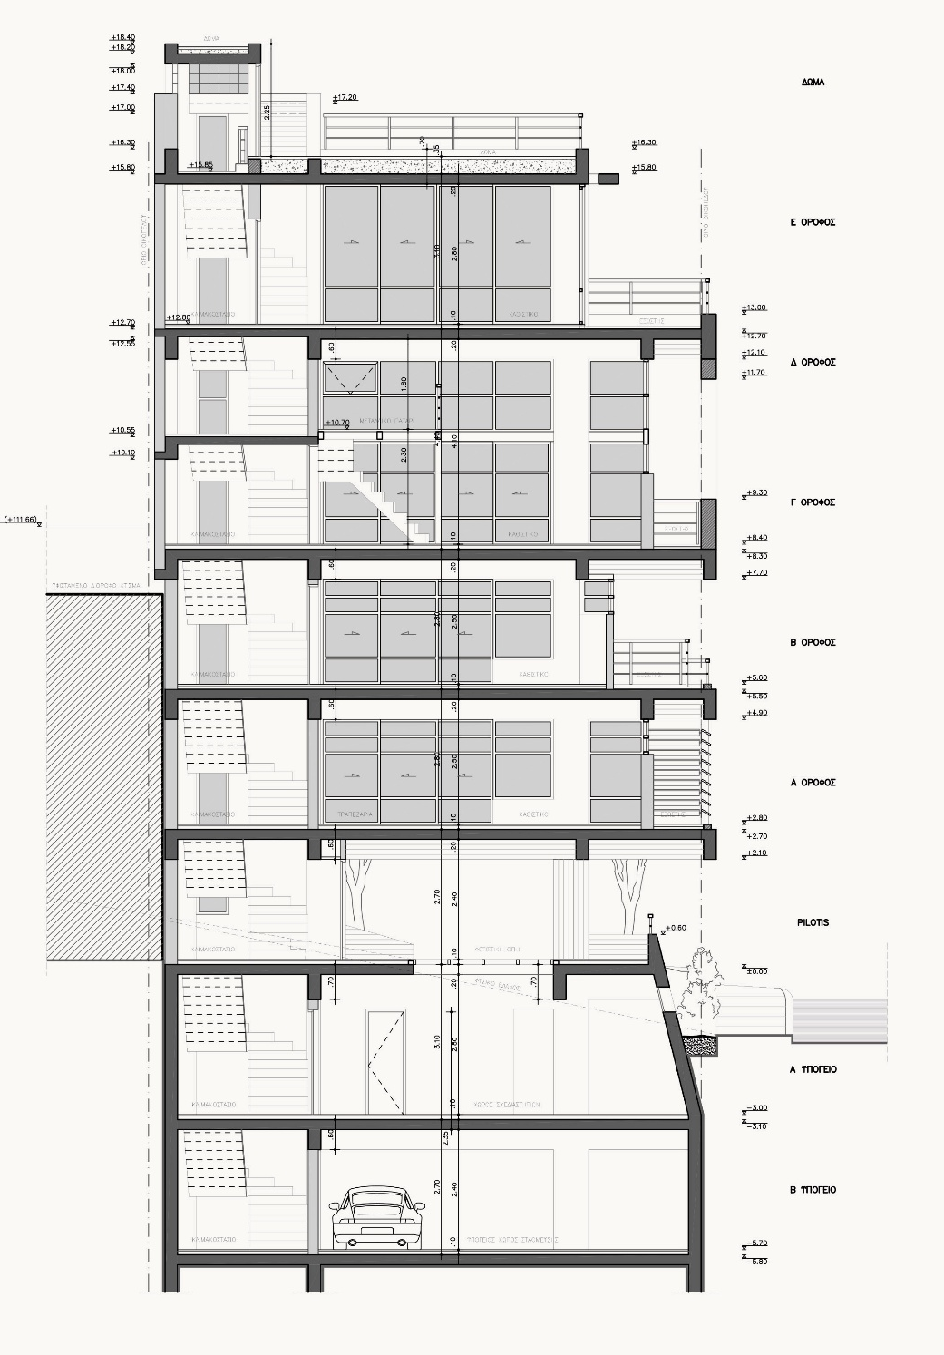

Slide 11
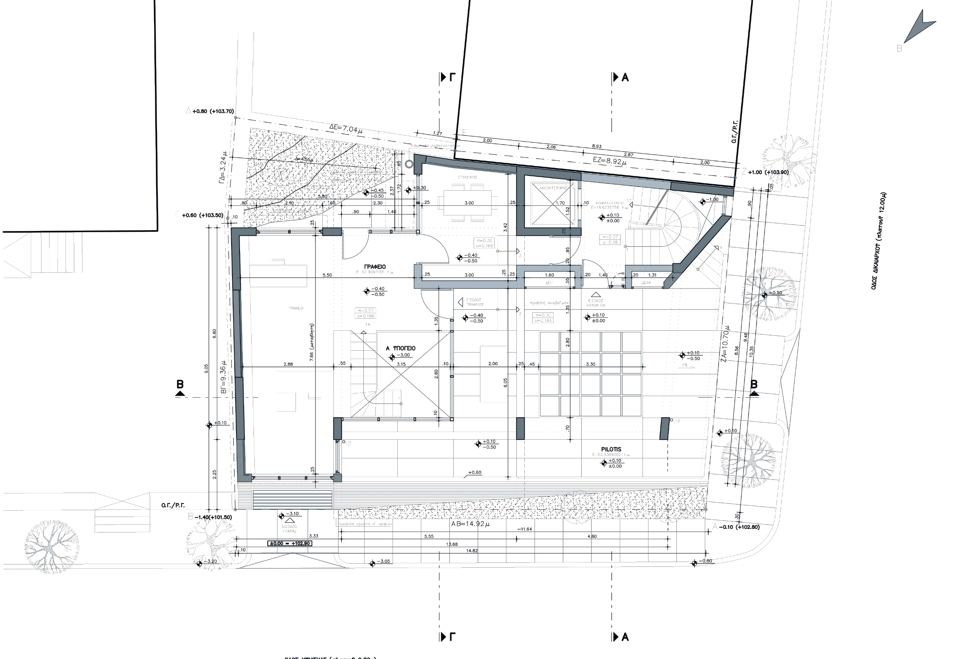

Slide 12
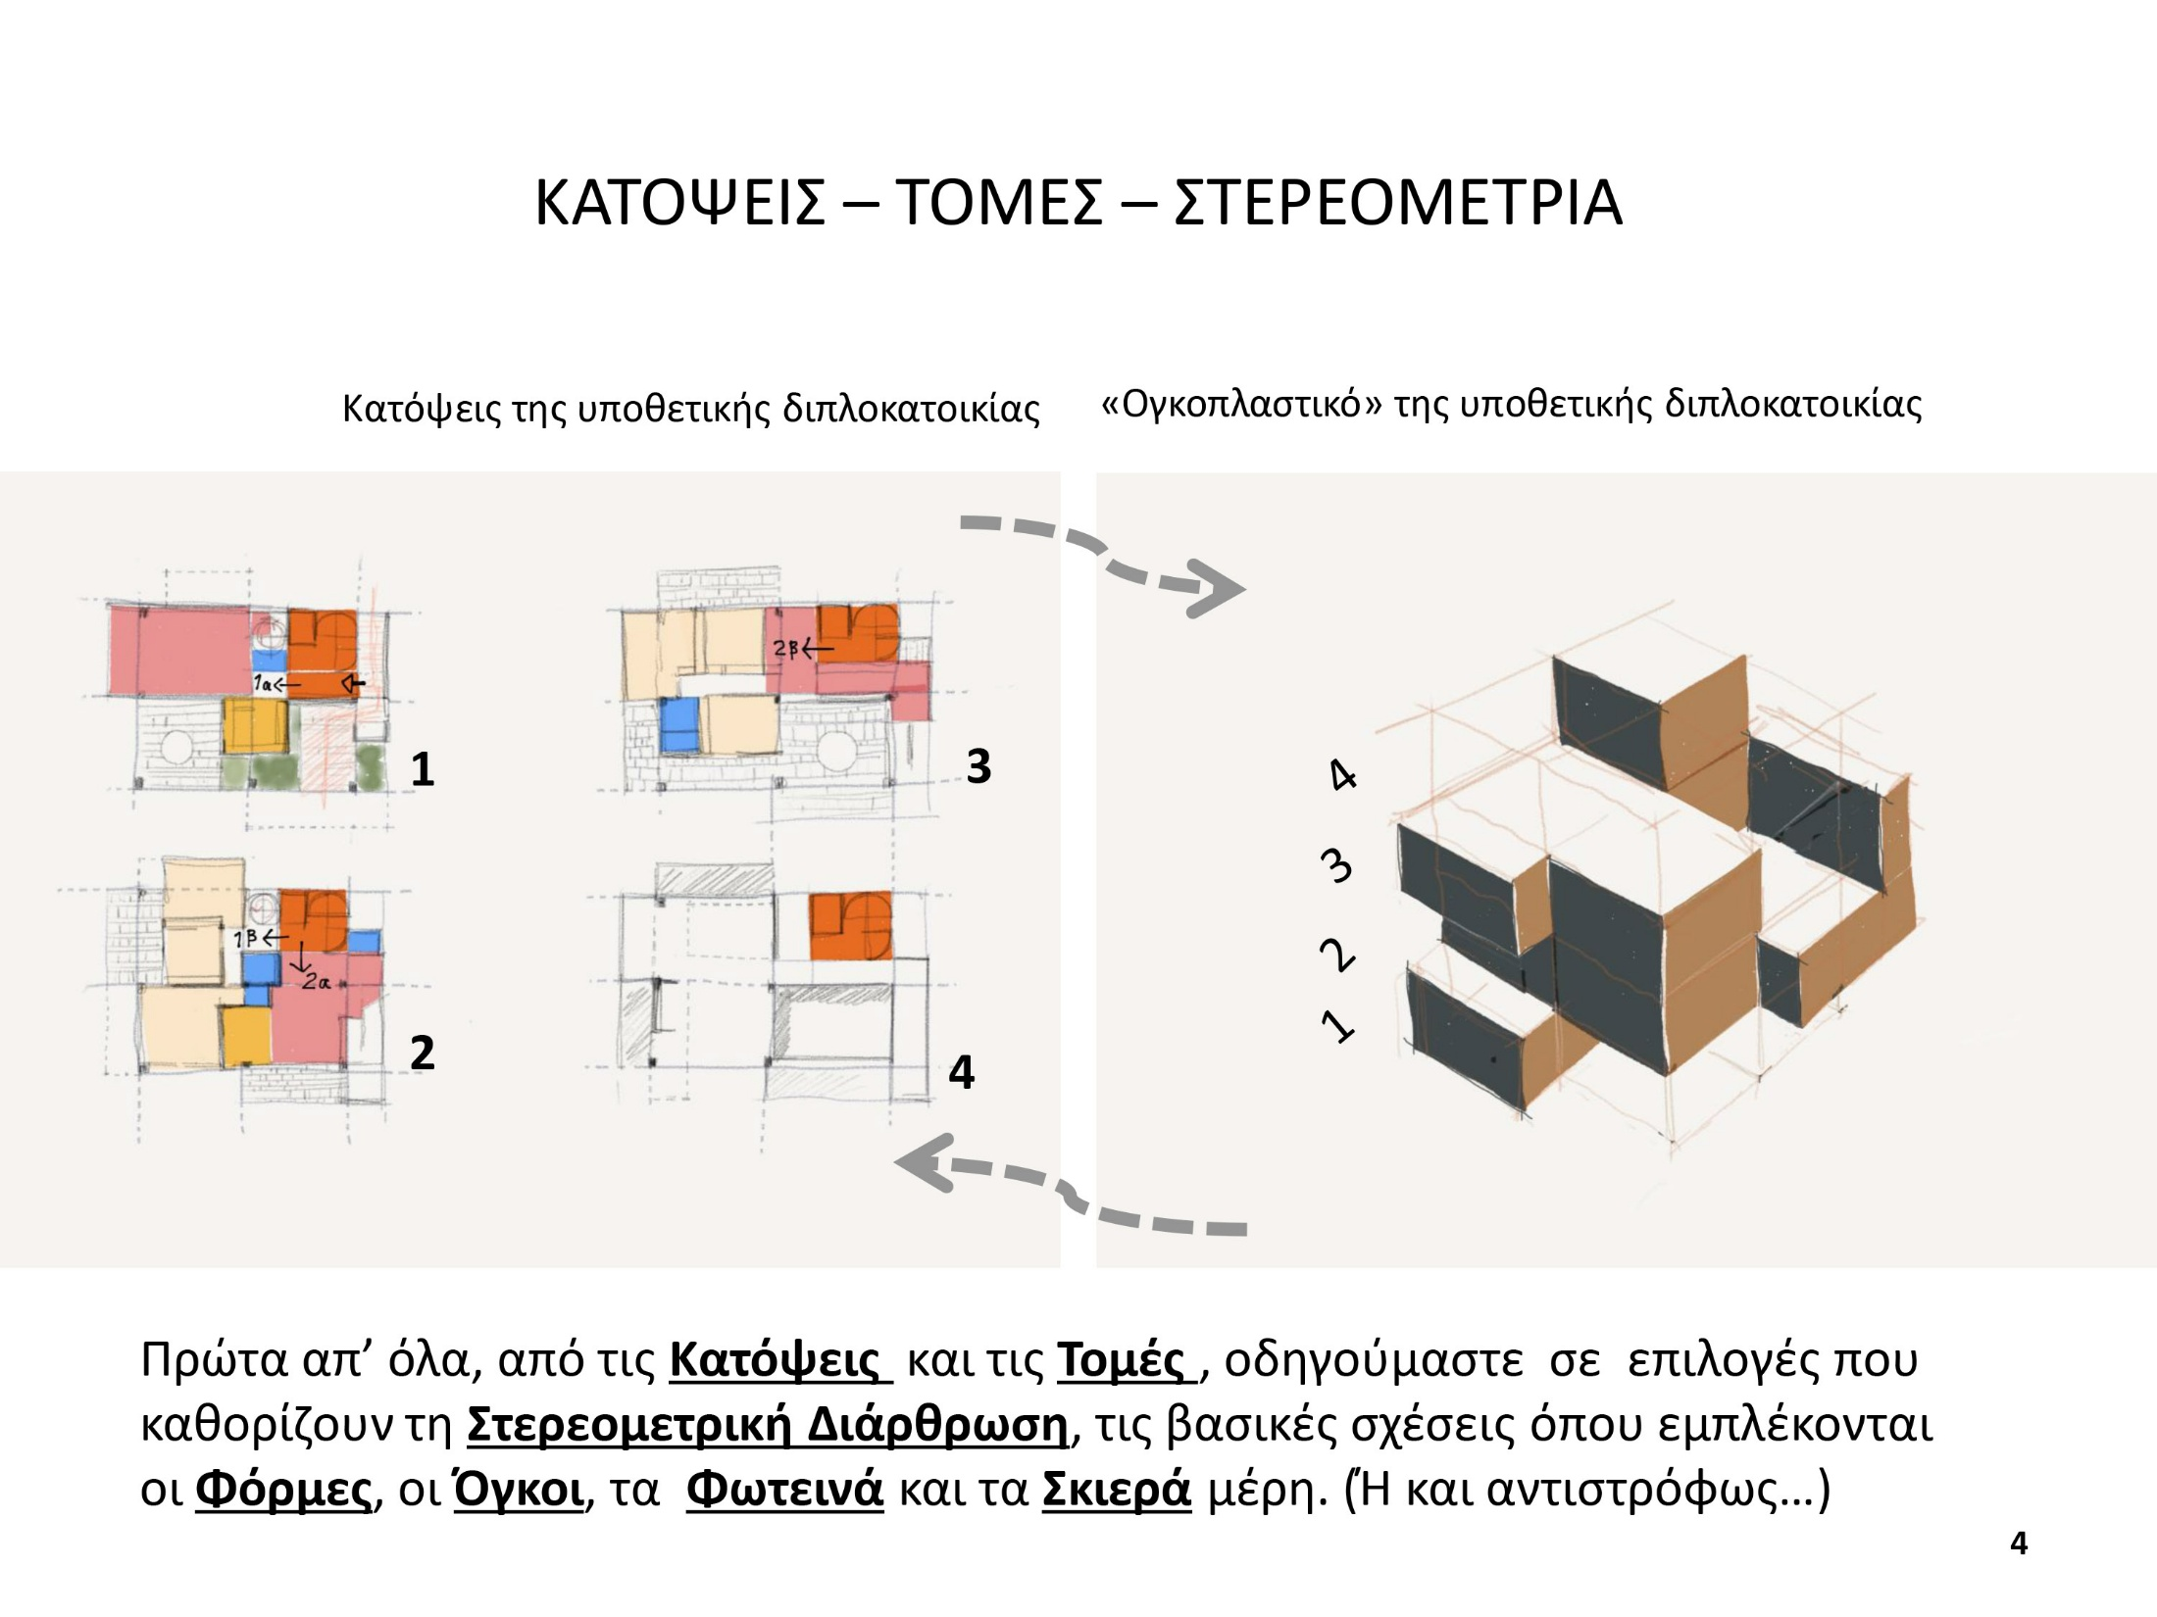

Slide 13
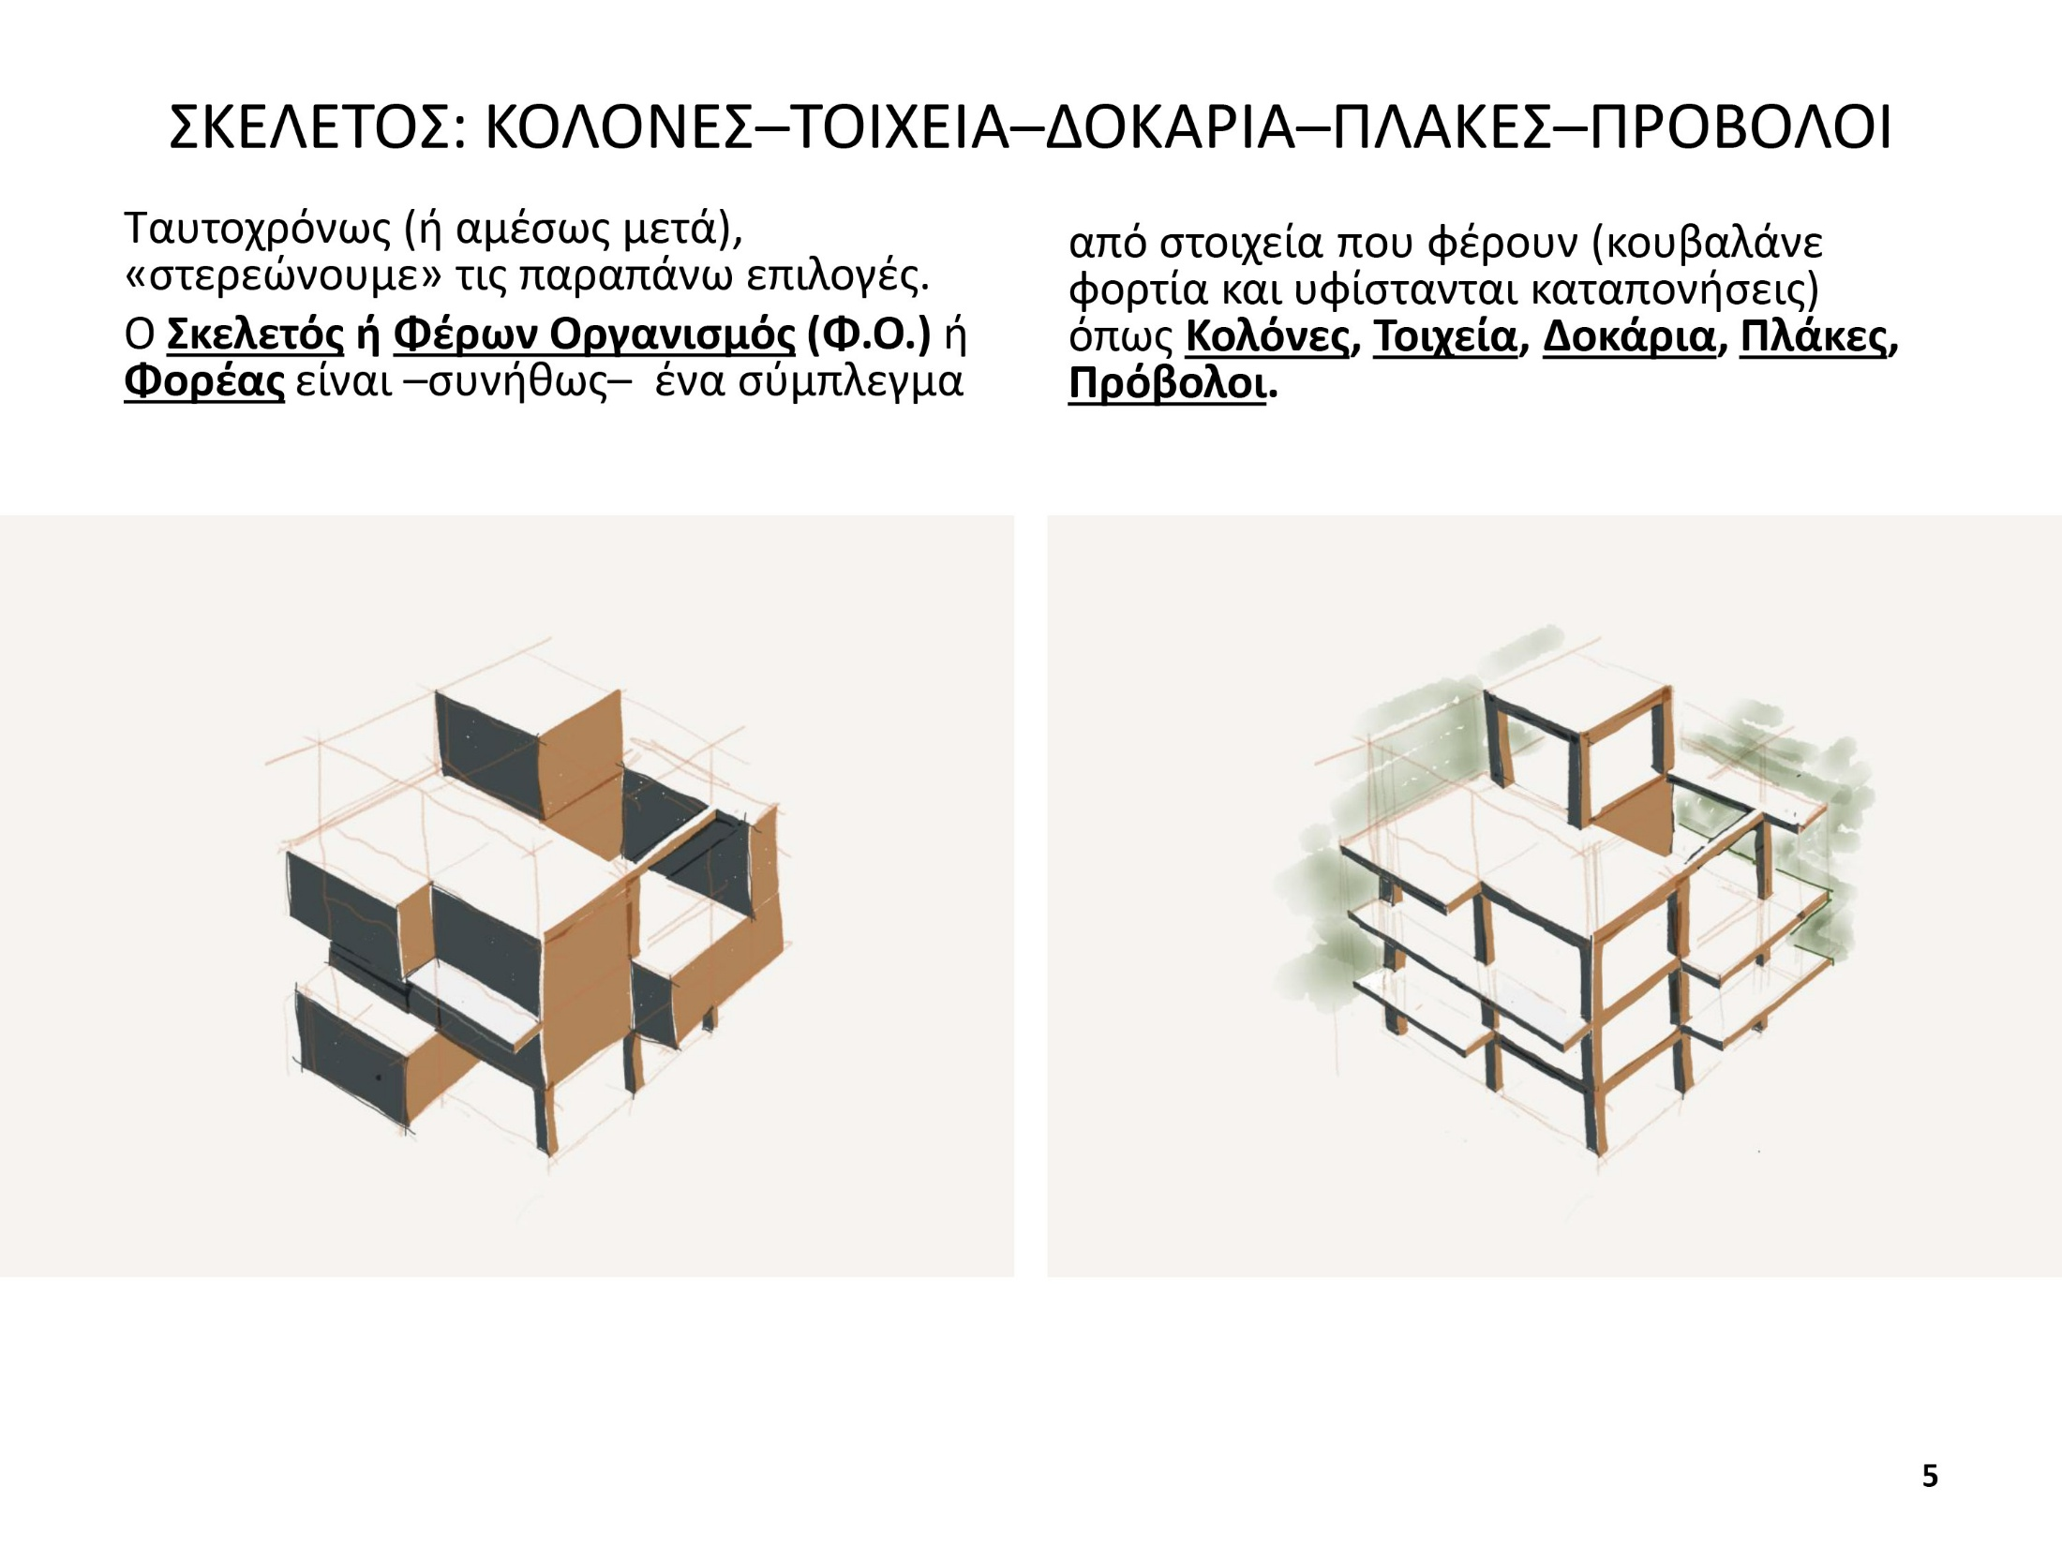

Slide 14
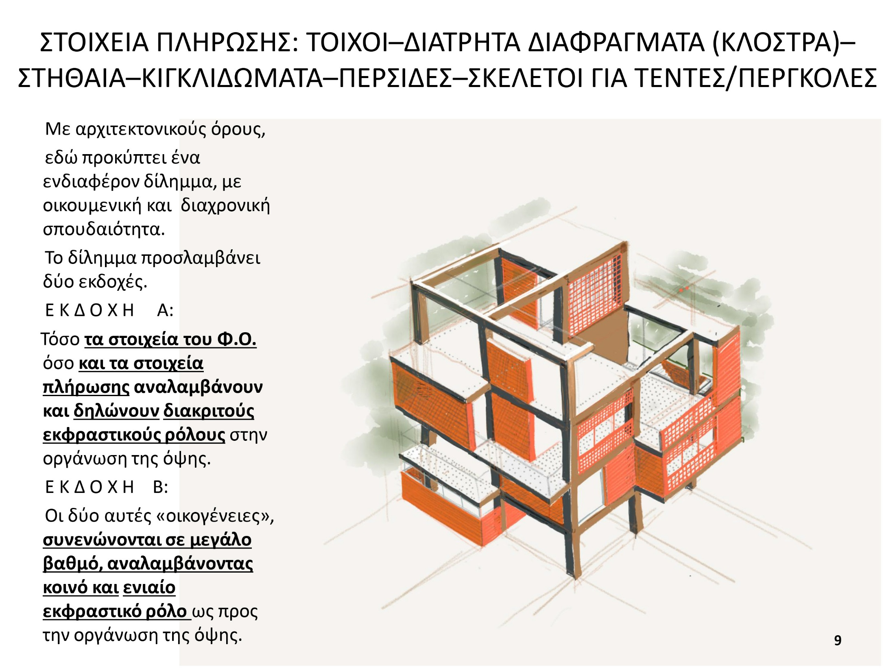

Slide 15
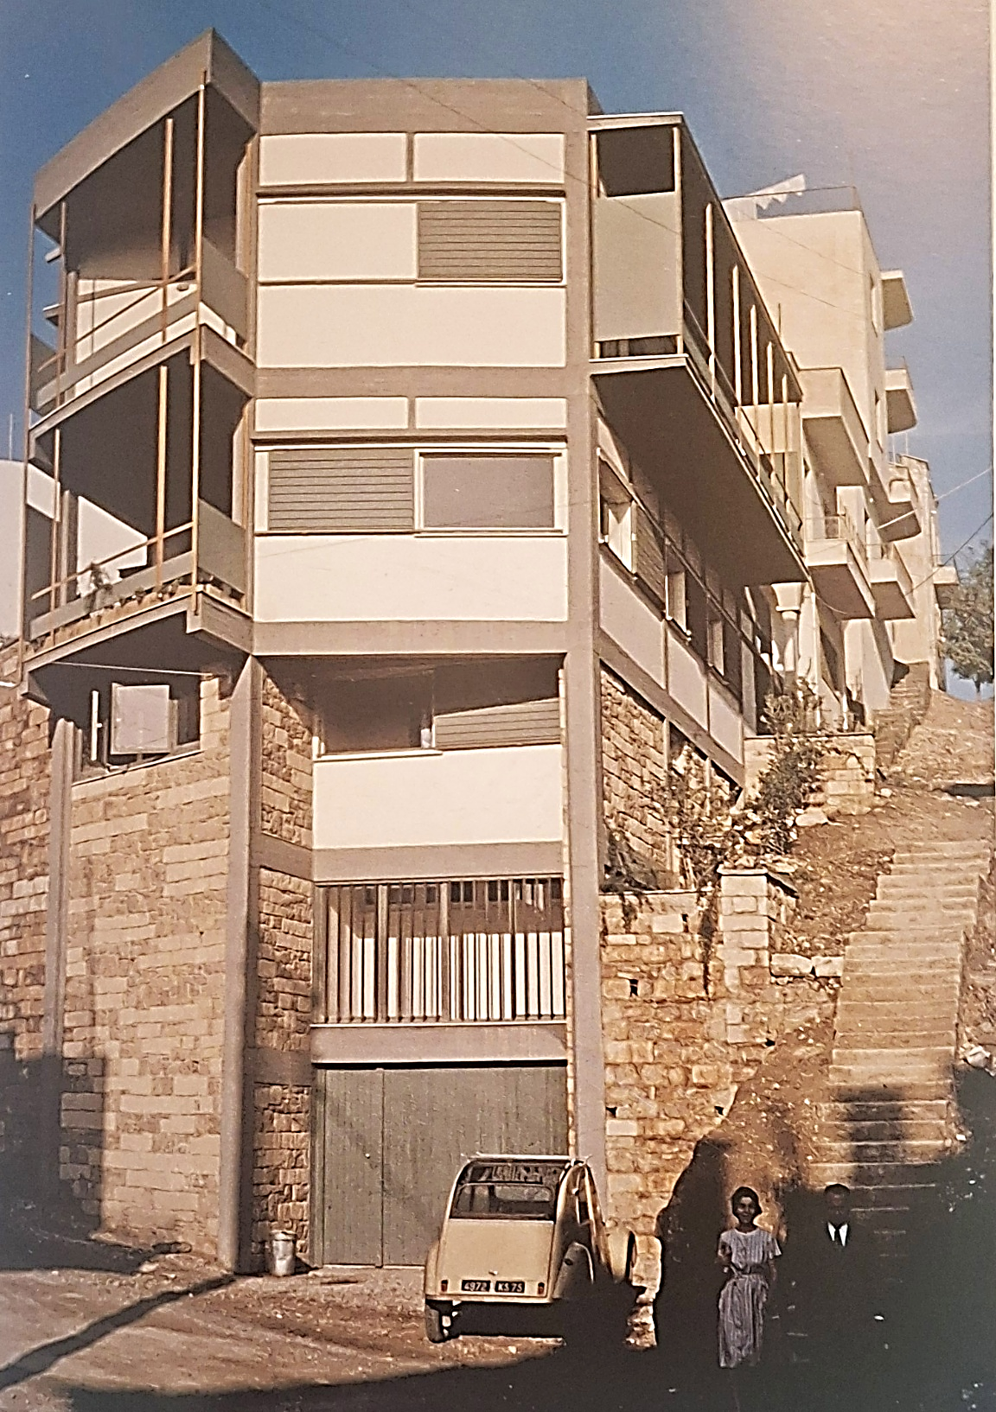
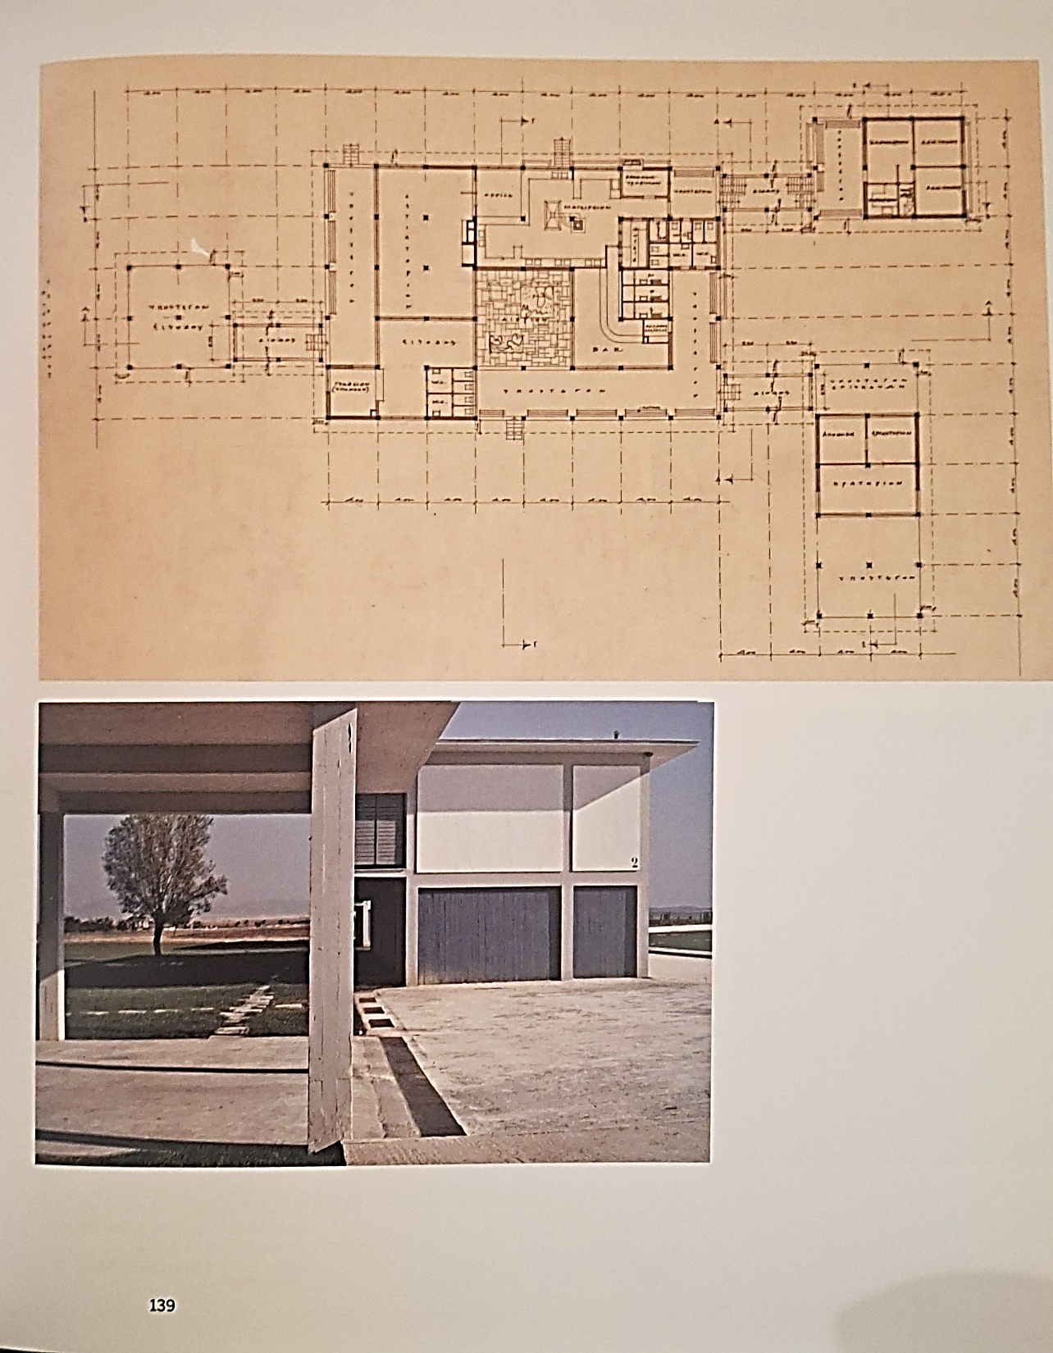

Slide 16
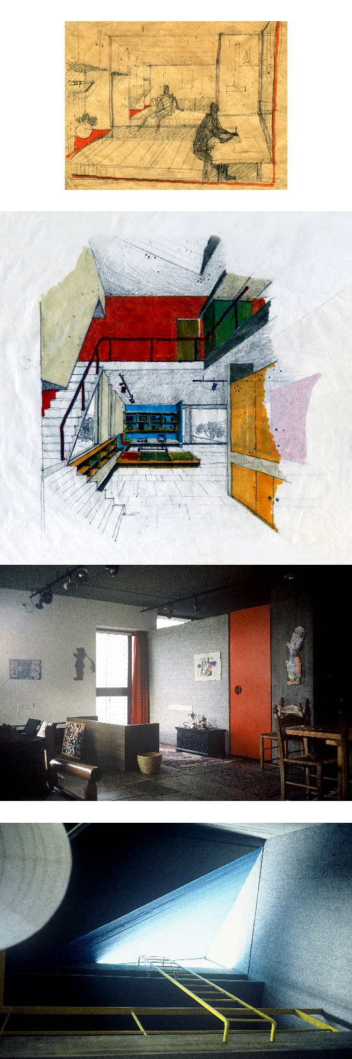
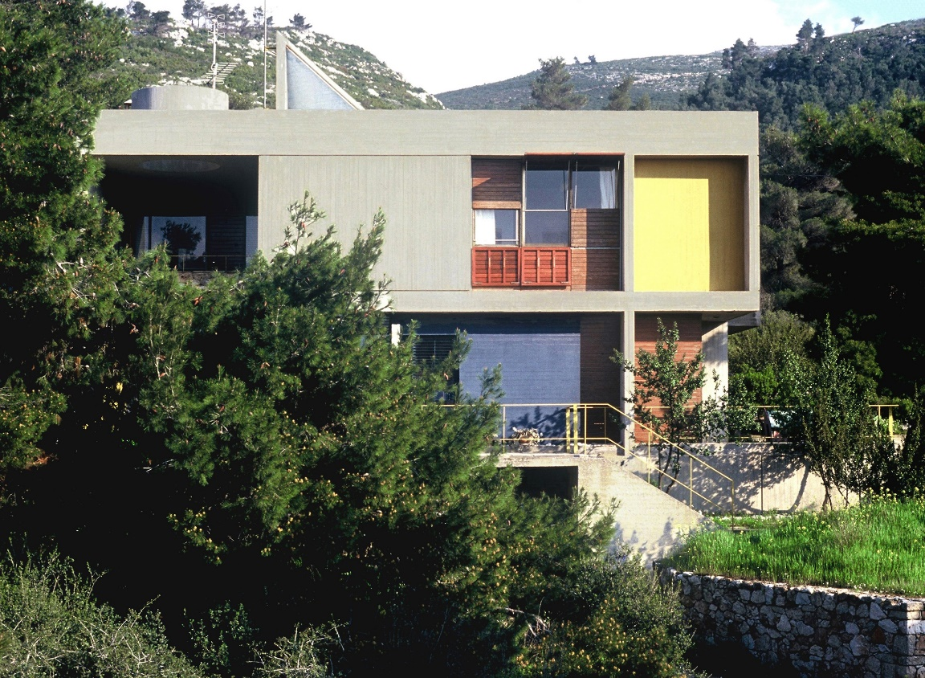

Slide 17
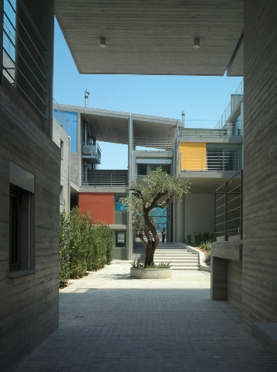
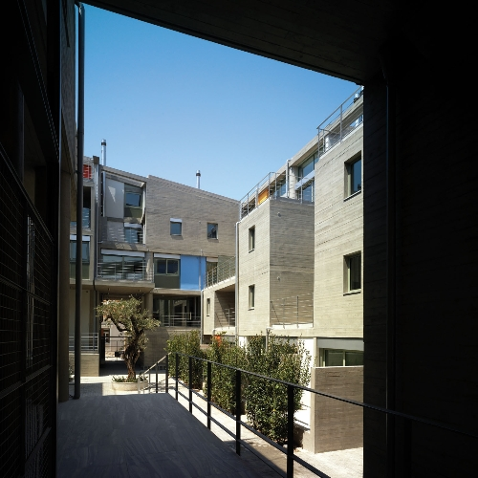
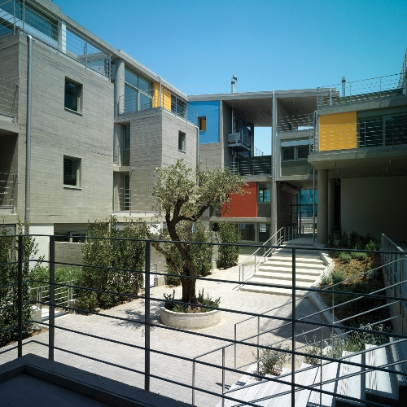

Slide 18
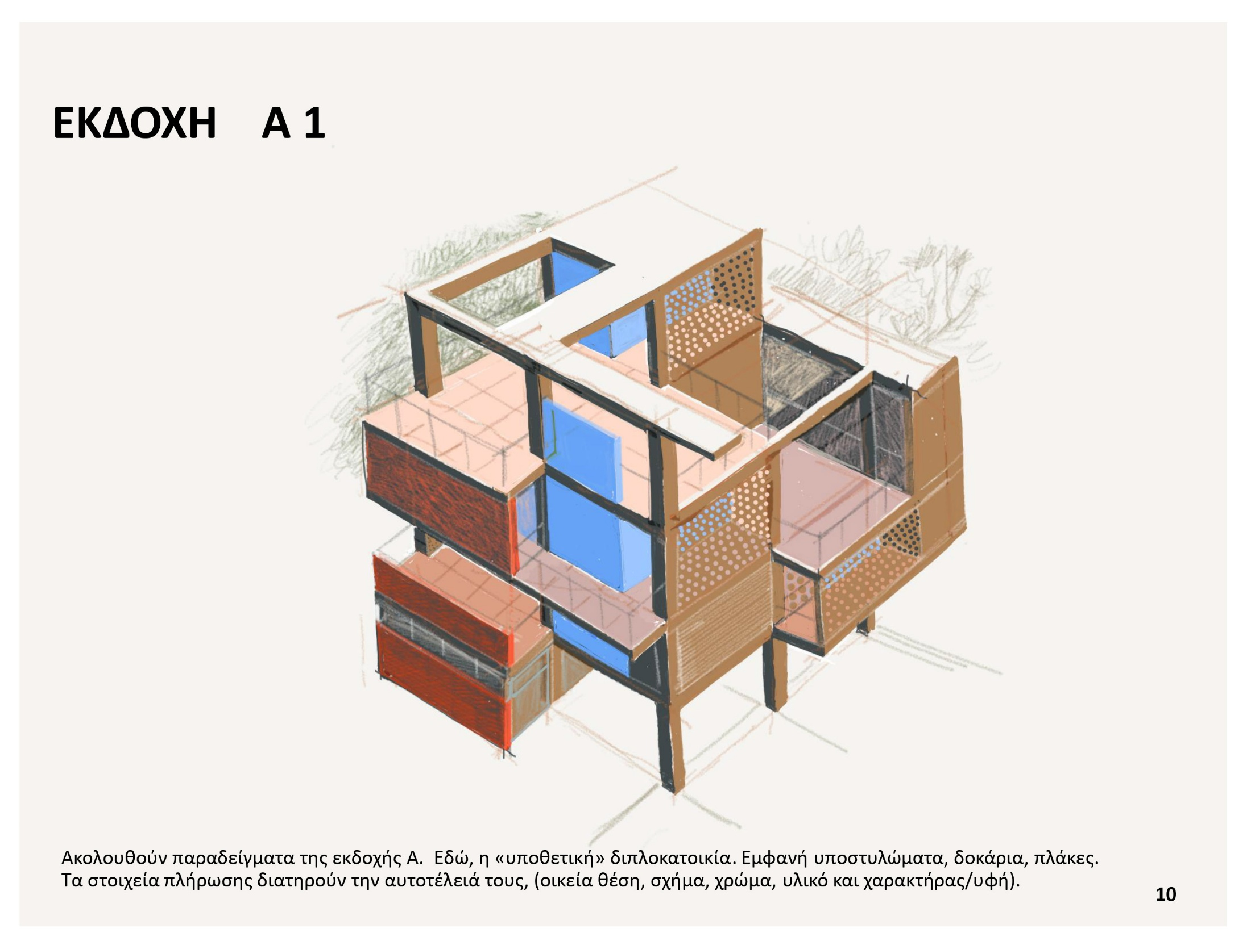

Slide 19
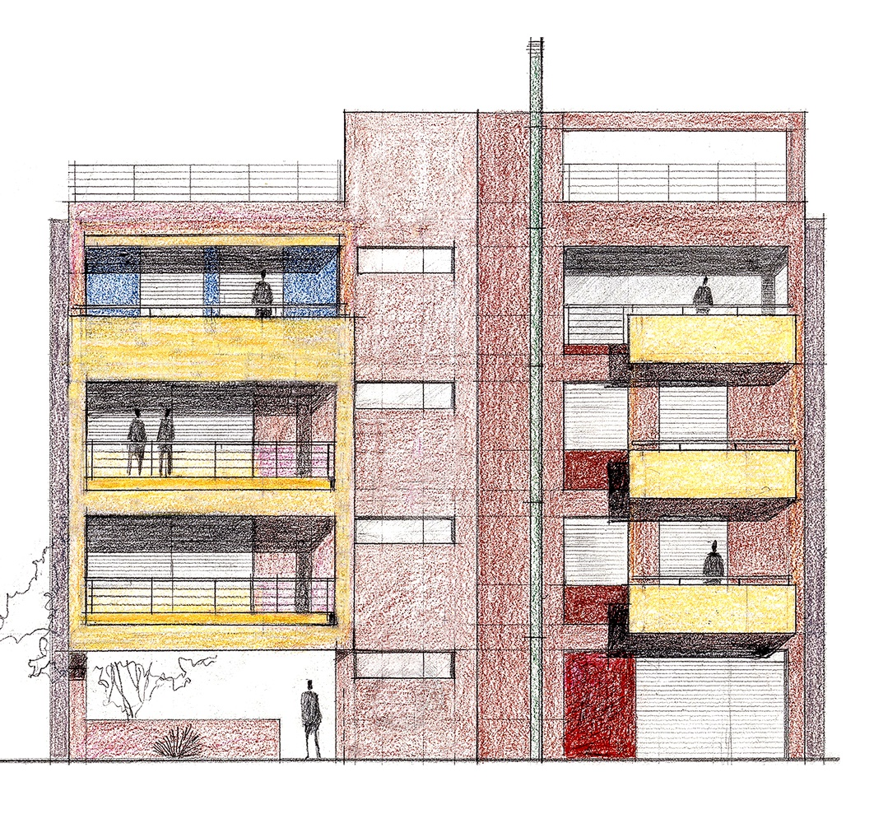
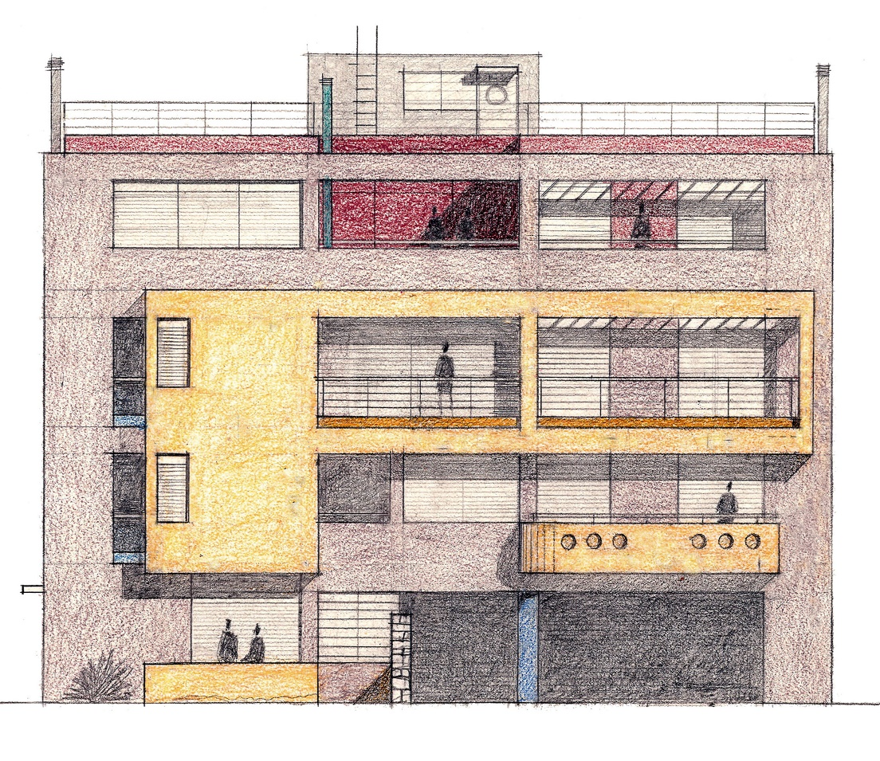
Π Ο Λ Υ Κ Α Τ Ο Ι Κ Ι Α Σ Τ Α Μ Ε Λ Ι Σ Σ Ι Α
Αρχιτέκτονες: Π. Εξαρχόπουλος , Ε. Αμερικάνου

Slide 20
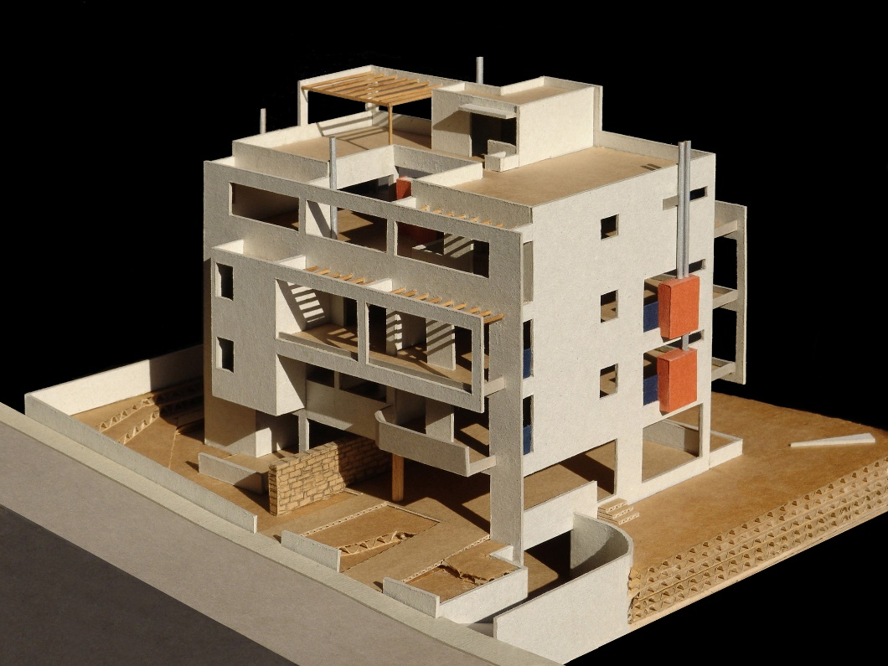
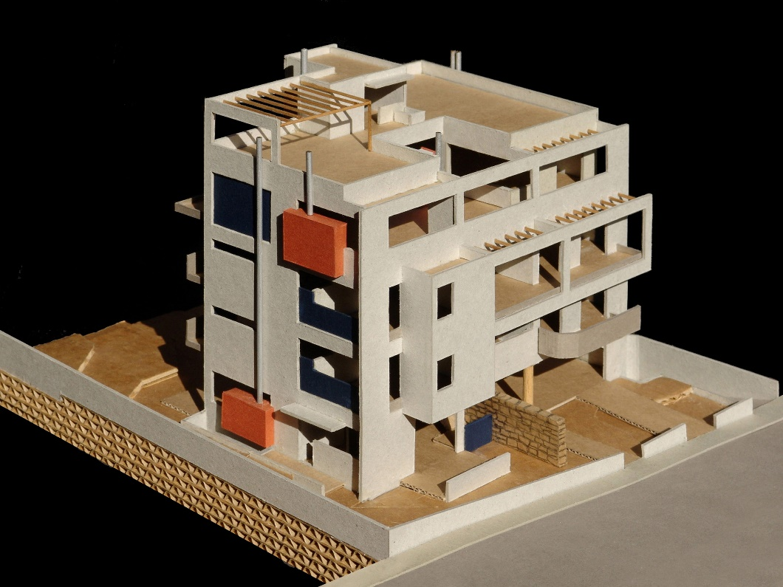

Slide 22
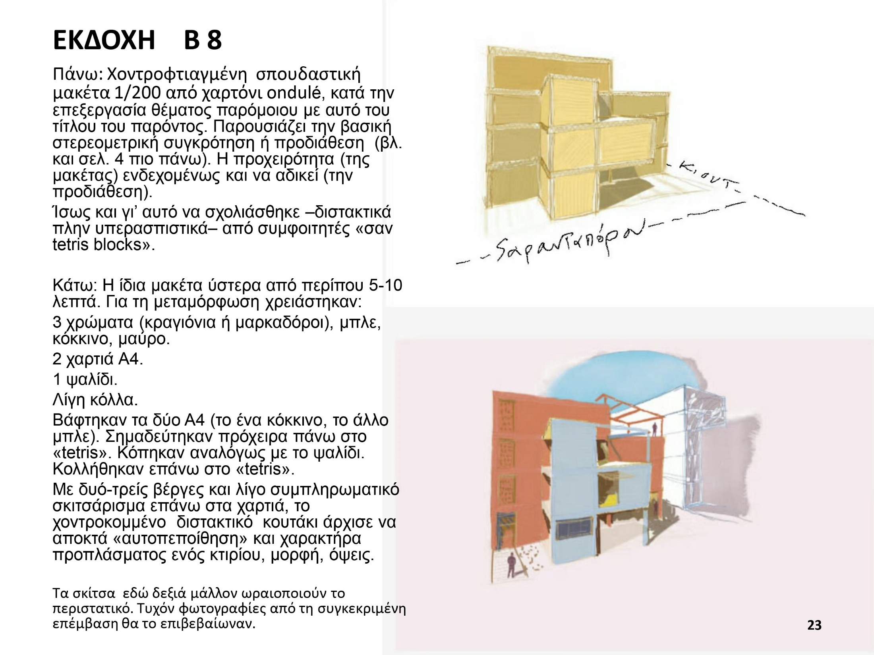
2

Slide 23
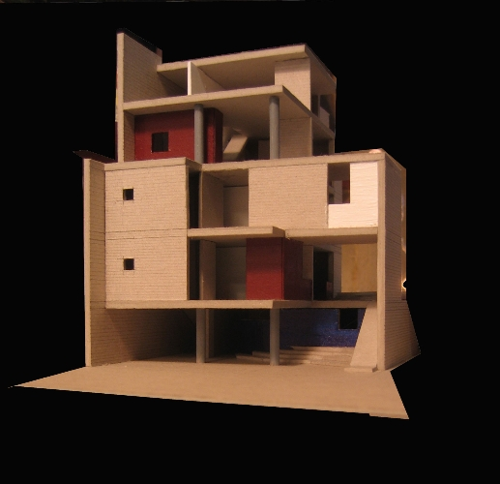
Π Ο Λ Υ Κ Α Τ Ο Ι Κ Ι Α Σ Τ Ο Η Ρ Α Κ Λ Ε Ι Ο
Αρχιτέκτονας: Σ.Τσιράκη Τ. Μπίρης

Slide 24
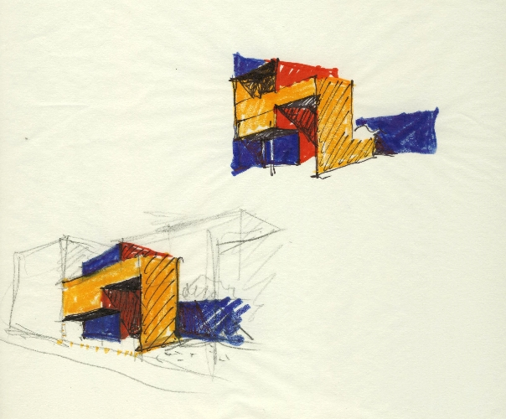
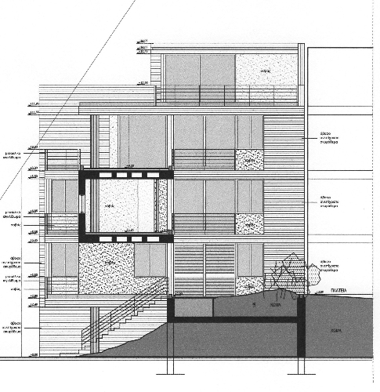
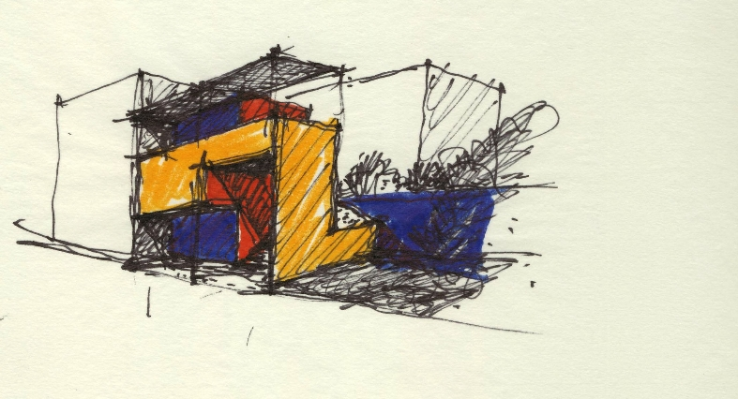

Slide 25
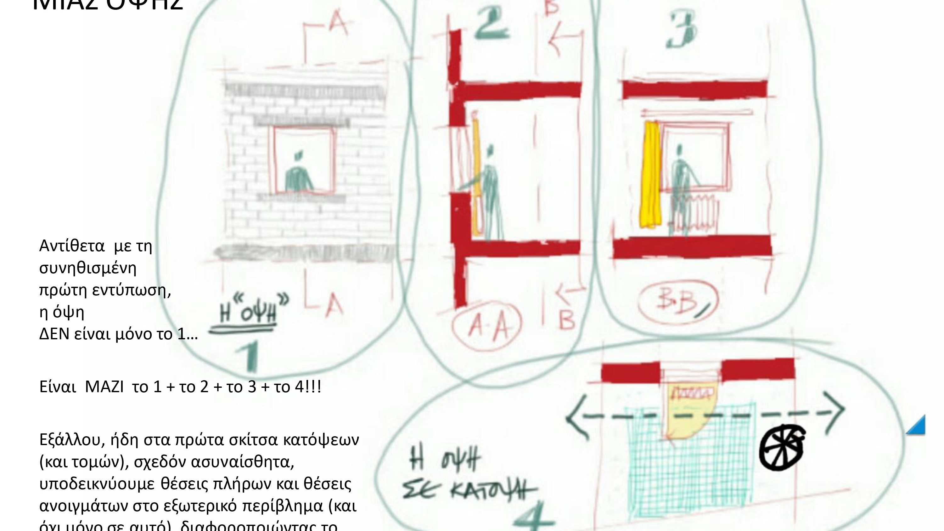

Slide 26
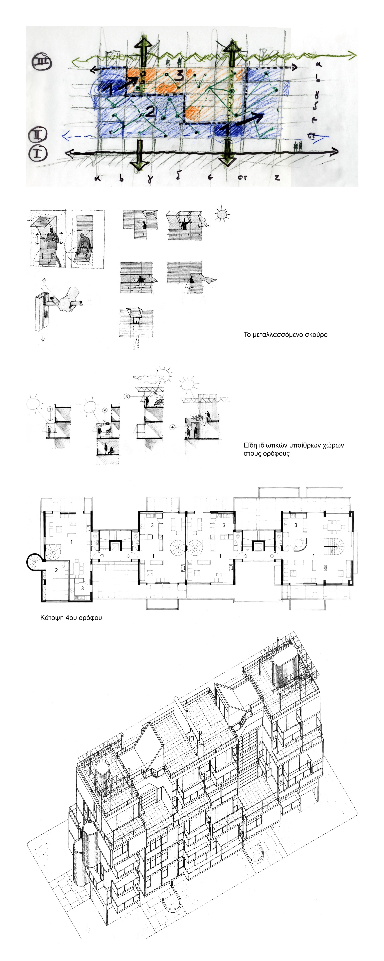

Slide 27
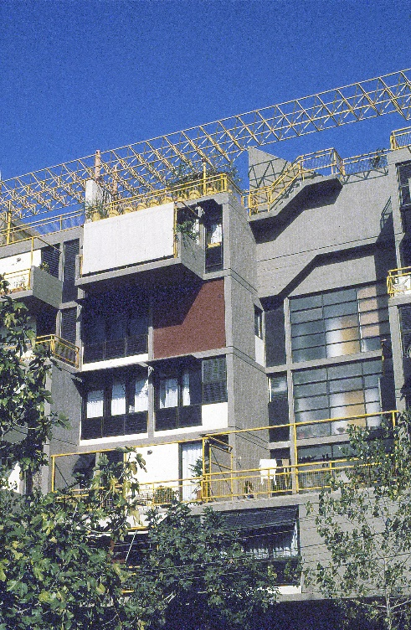
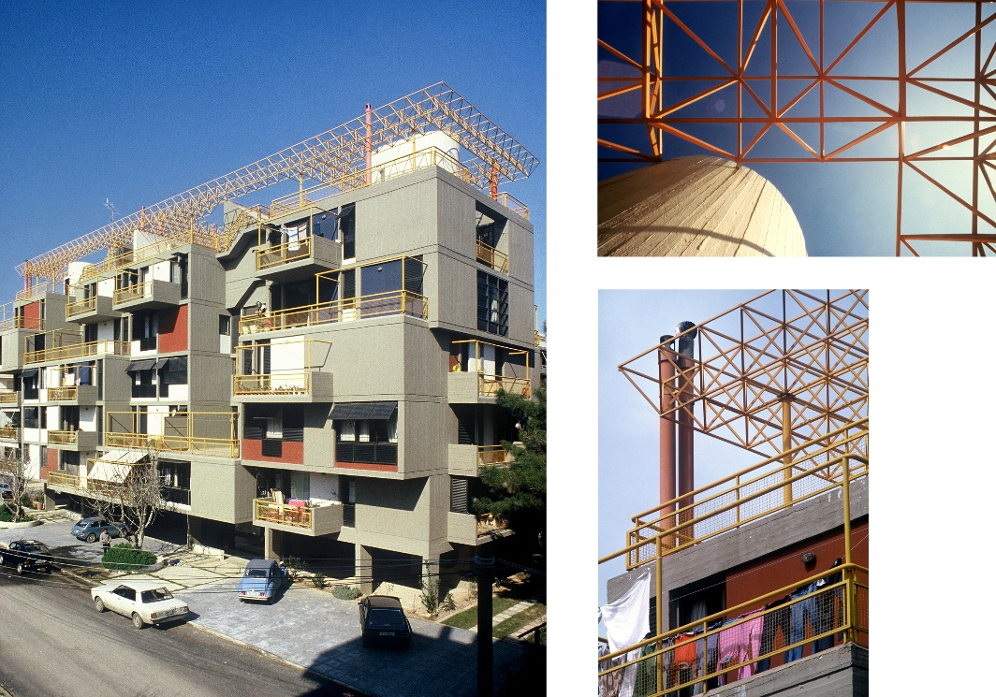
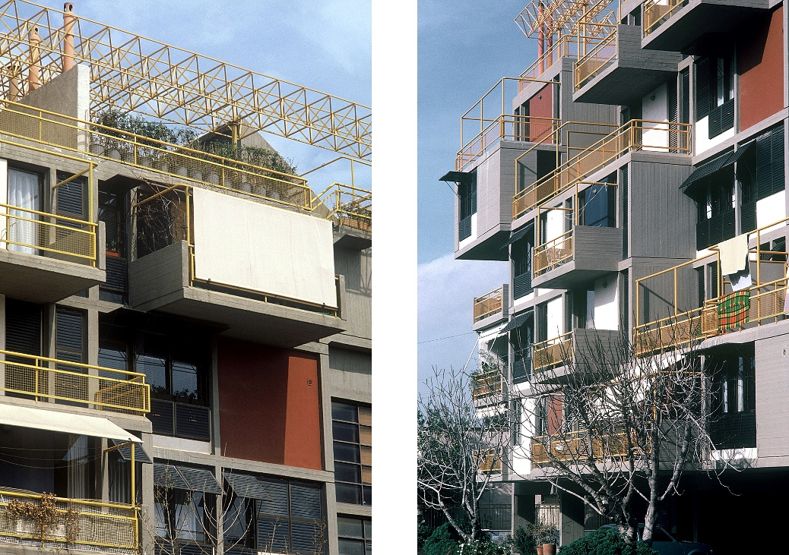
Π Ο Λ Υ Κ Α Τ Ο Ι Κ Ι Α Σ Τ Ο ΠΟ Λ Υ Δ Ρ Ο Σ Ο
Αρχιτέκτονες: Τ.& Δ. Μπίρης

Slide 28
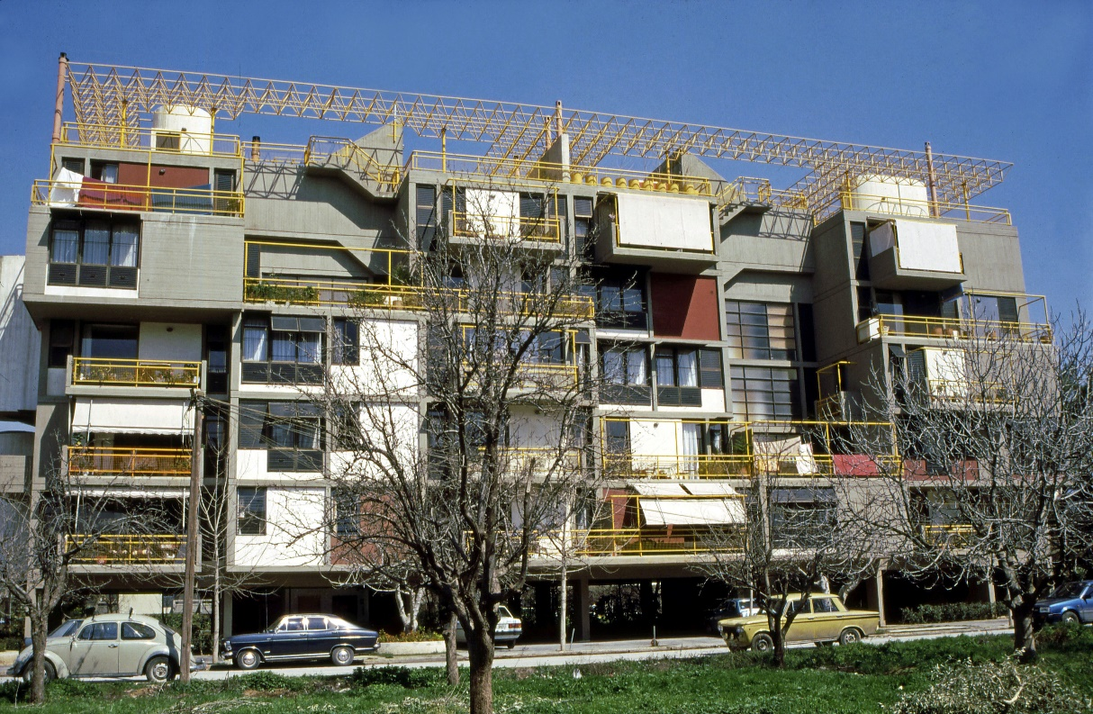

Slide 29
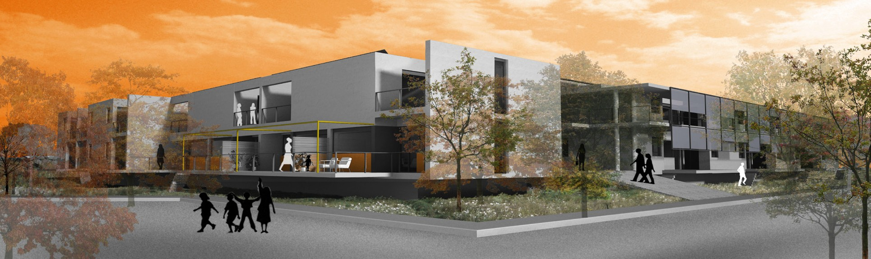
ΚΟΙΝΟΤΗΤΑ ΚΟΙΝΩΝΙΚΩΝ ΚΑΤΟΙΚΙΩΝ ΜΕ ΑΡΧΕΣ ΟΙΚΟΛΟΓΙΚΟΥ ΣΧΕΔΙΑΣΜΟΥ
ΠΑΝΕΥΡΩΠΑΙΚΟΣ ΑΡΧΙΤΕΚΤΟΝΙΚΟΣ ΔΙΑΓΩΝΙΣΜΟΣ
Α’ ΒΡΑΒΕΙΟ _ Μάρτιος 2011
Αρχιτέκτονες : Παπαγιαννόπουλος Γ., Χριστοβασίλης Δ.

Slide 30
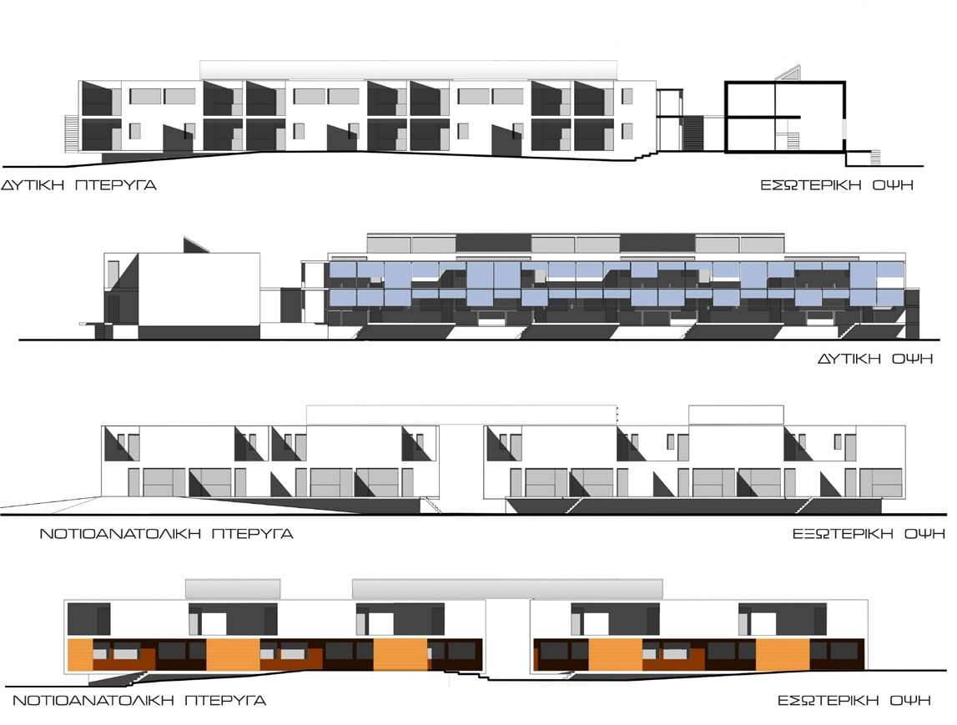

Slide 31
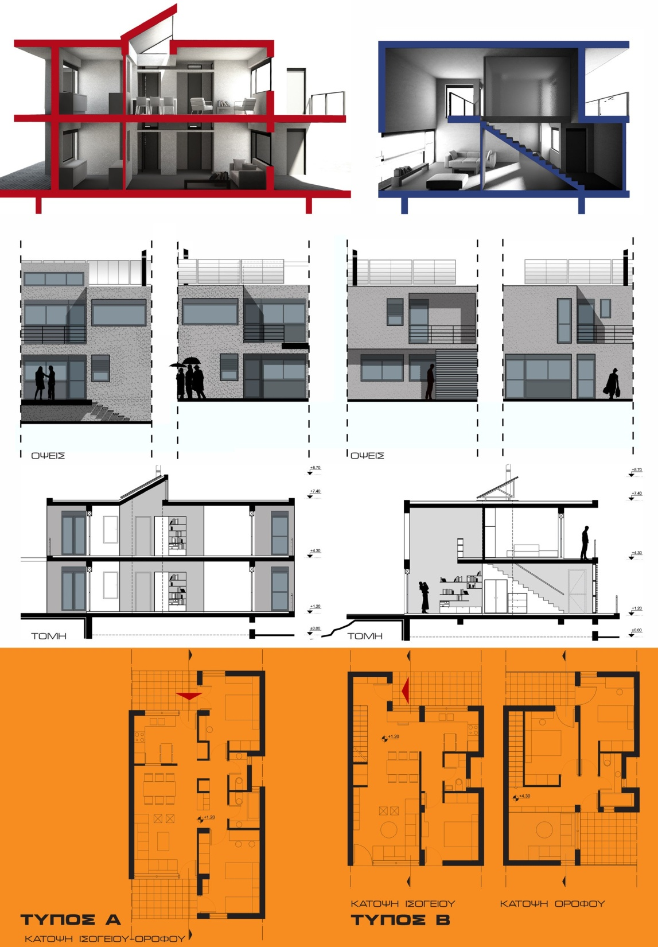

Slide 32



Slide 33



Slide 34



